Slide 1
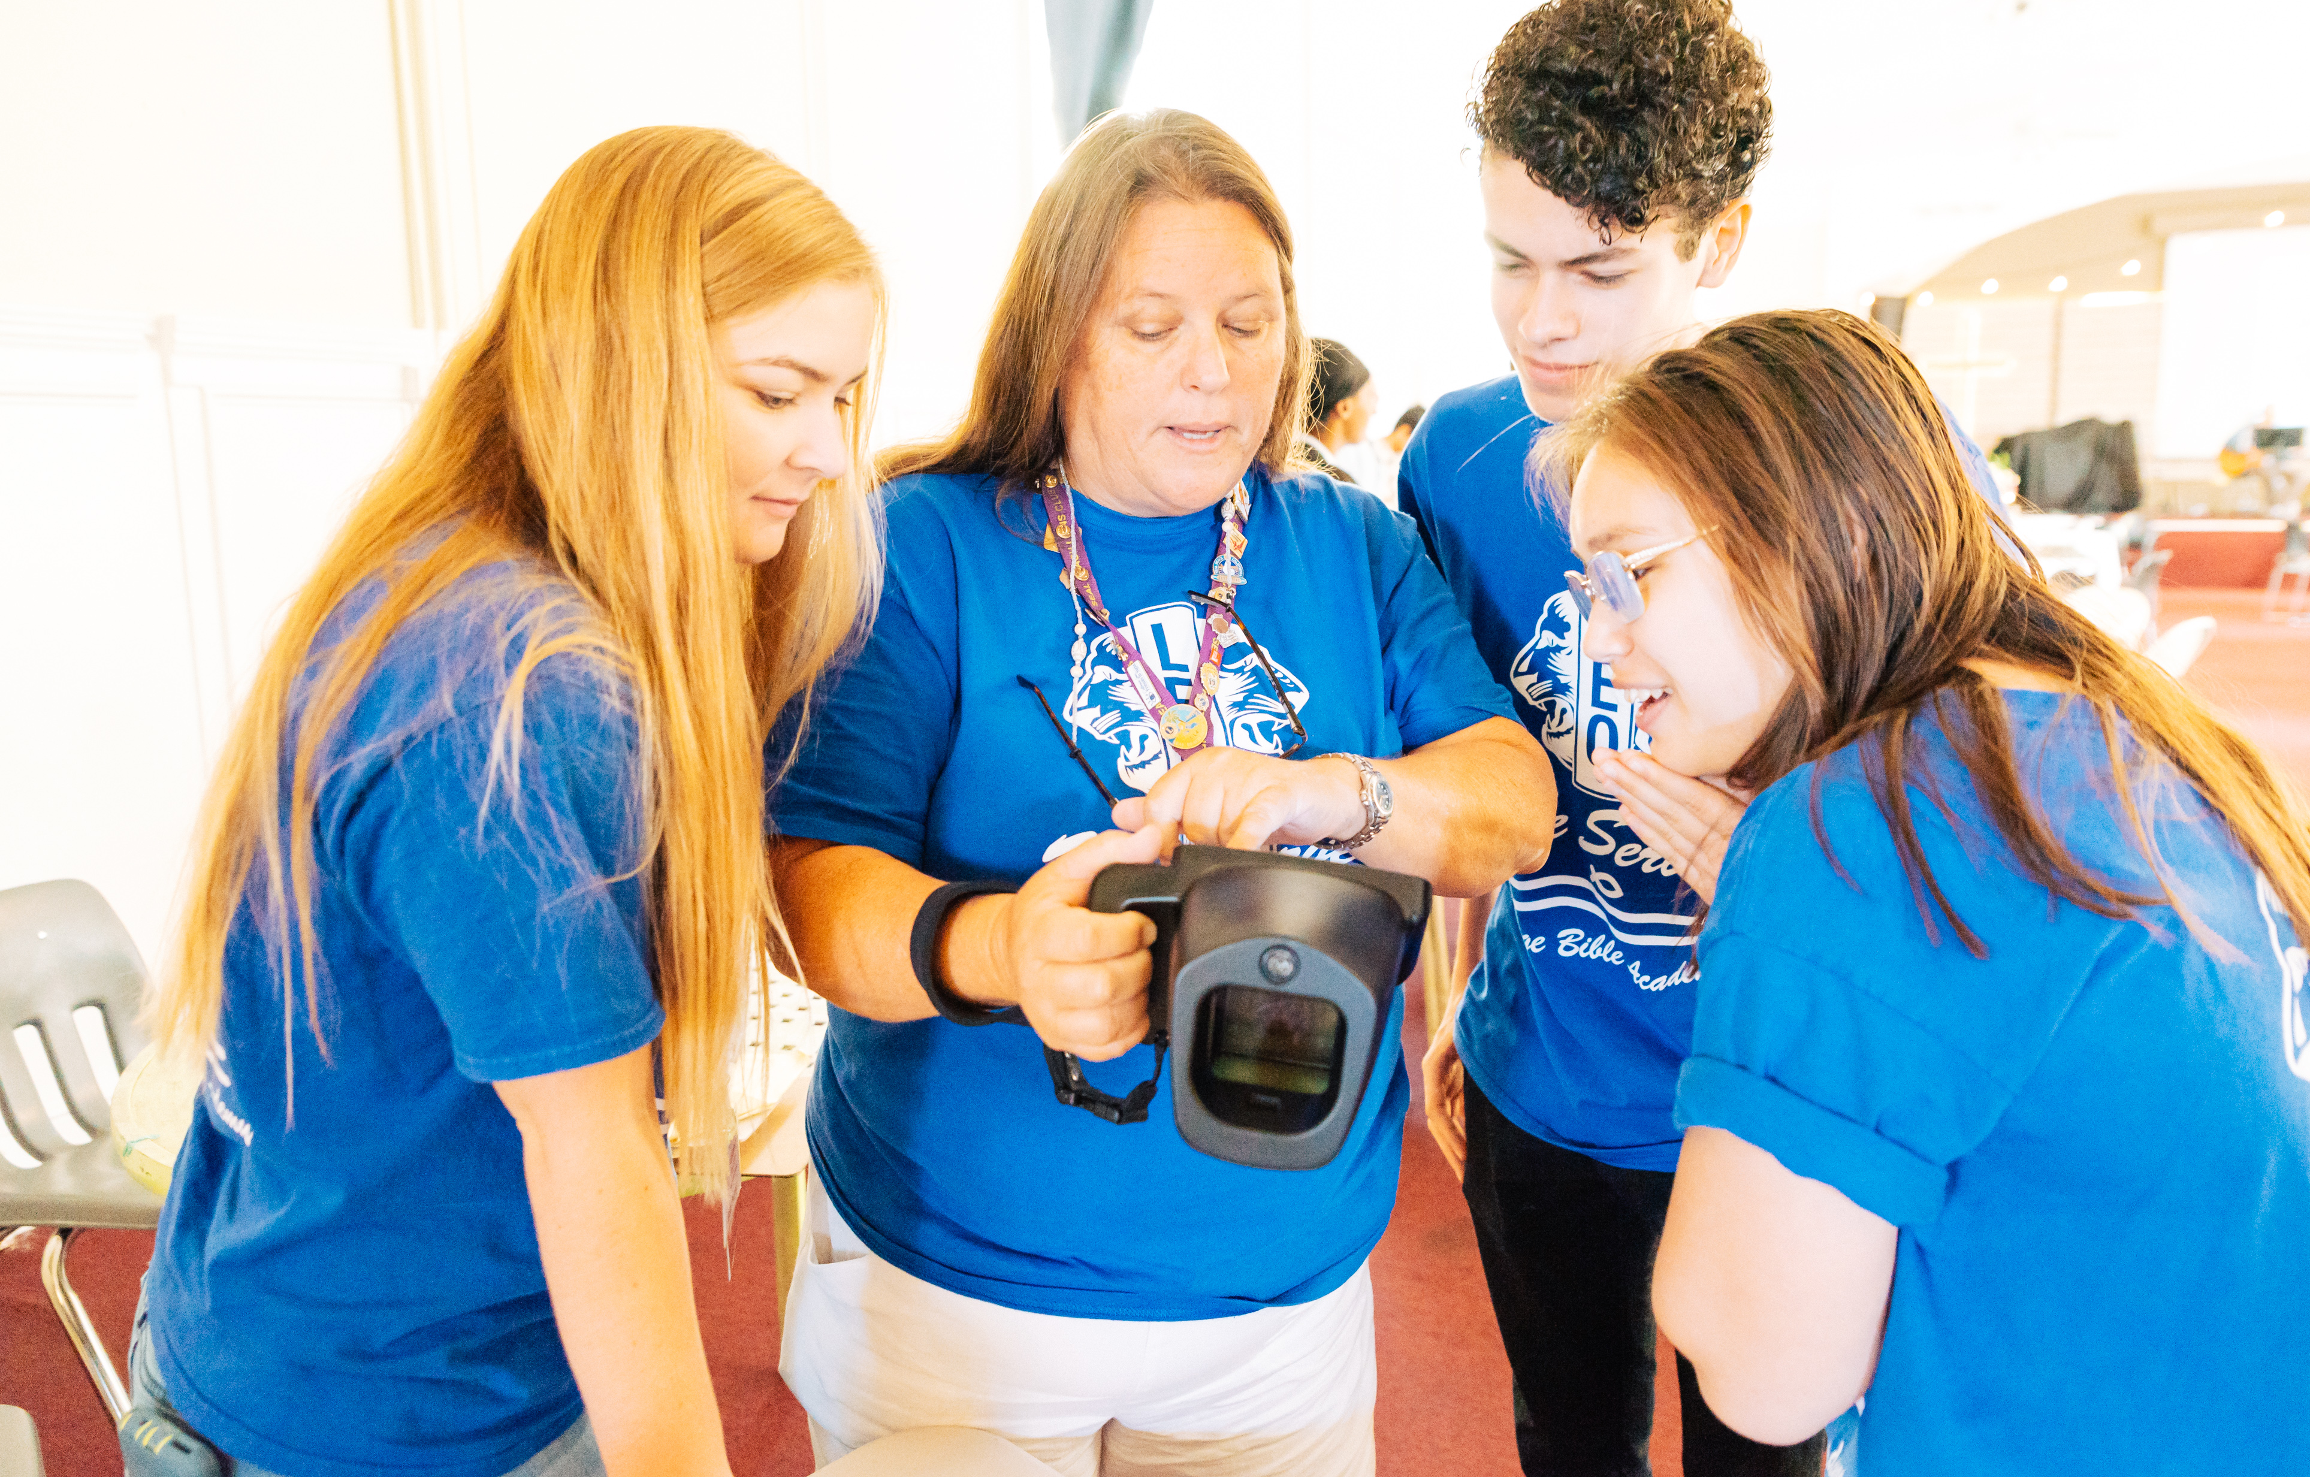



Fortbildung und Orientierung
für Leo-Clubberater/innen
LIONS CLUBS INTERNATIONAL
1
Notes:
Hinweis für den*die Seminarleiter*in: Der LCI-Hauptsitz hat dieses Orientierungs- und Fortbildungsprogramm für Leo-Clubberater*innen entworfen, die neu in das Amt einsteigen oder zuvor keine formelle Fortbildung zu den damit verbundenen Aufgaben erhalten haben. Auch wenn die Fortbildung nicht allumfassend vorbereiten kann, bietet sie doch die Grundlagen und Werkzeuge, mit denen die Aufgaben erfolgreich ausgeführt werden können.
Die Fortbildung sollte von einem*r Lions-Trainer*in wie dem*r Distrikt- oder Multidistriktbeauftragter*n für Leo-Clubs oder einem*r erfahrenen Leo-Clubberater*in, der*die sich mit den Unterlagen und Richtlinien von LCI auskennt, oder einem Lion, der das Seminar für erfahrene Lions-Führungskräfte oder das Weiterbildungsseminar für Schulungsleiter absolviert hat, durchgeführt werden.

Slide 2


1. Modul // Überblick Leo-Club-Programm
2. Modul // Die Aufgaben eines*r Leo-Clubberaters*in
Module
3. Modul // Leo-Clubverwaltung
4. Modul // Hilfsmittel für das Leo-Clubprogramm
5. Modul // Fortsetzung der Service Journey
2
Notes:
Hinweis für den*die Seminarleiter*in: Die Module können entweder als Einheit oder einzeln vermittelt werden. Wir empfehlen in jedem Fall, dass der*die Seminarleiter*in sich mit sämtlichen Materialien vertraut macht und im Anschluss entscheidet, welche Module für die betreffenden Leo-Clubberater*innen die meiste Relevanz haben. Die Module können dann in mehrere Sitzungen oder Programme unterteilt werden.
Jedes Modul schließt mit einer empfohlenen Überlegung oder Besprechung ab. Die Vorschläge können unterschiedlich durchgeführt werden:
Selbstständige Überlegung – Die Teilnehmer*innen notieren sich ihre Antworten in Einzelarbeit
Großgruppendiskussion – Antworten werden auf einem Flipchart aufgenommen
Kleingruppendiskussion – erst wird in kleineren Gruppen gesprochen, dann werden die Ergebnisse der gesamten Gruppe vorgestellt (ggf. zusätzliche Zeit nötig)
Bitte nutzen Sie die Zeiteinschätzung als Leitfaden bei der Fortbildungsplanung (basieren auf Einzelarbeit bzw. Großgruppendiskussion):
1. Modul – 15 Minuten + 15 Minuten Übung, Folien 3–15
2. Modul – 15 Minuten + 15 Minuten Übung, Folien 16–24
3. Modul – 15 Minuten + 15 Minuten Übung, Folien 25–41
4. Modul – 15 Minuten + 15 Minuten Übung, Folien 42–58
5. Modul – 15 Minuten + 10 Minuten Übung, Folien 59–84

Slide 3

1. Modul
Überblick Leo-Clubprogramm
3
Notes:
Modulthemen:
Entwicklung des Leo-Clubprogramms
Struktur des Leo-Clubprogramms
Ziele des Leo-Clubprogramms
Aktuelle Daten zum Leo-Clubprogramm
Das Modul soll Teilnehmer*innen die Grundlagen vermitteln, um das Leo-Clubprogramm erläutern zu können.

Slide 4
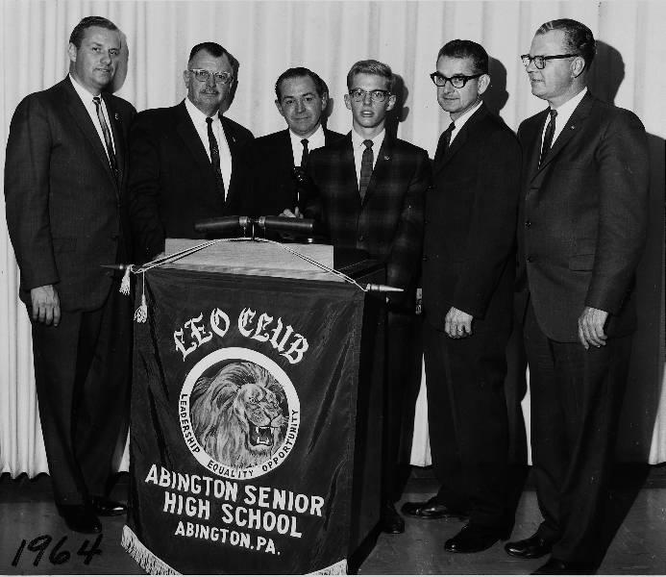
Hintergrundinfos zu Leo Clubs
-1957-
Der erste Leo Club wird in Abington, US-Bundesstaat Pennsylvania gegründet
-1964-
Leo Clubs werden im US-Bundesstaat Pennsylvania zum offiziellen Distriktprojekt erklärt
-1967-
Das Leo-Clubprogramm wird zum offiziellen Programm von Lions Clubs International erklärt
4
Notes:
Das Leo-Clubprogramm existiert seit über sechzig Jahren.
1957 wird der erste Leo Club wird in Abington, im US-Bundesstaat Pennsylvania vom Lions Club Glenside gegründet. Der Baseball-Trainer einer örtlichen Highschool, Lion Jim Graver gründete den ersten Club am 5. Dezember mit 35 männlichen Schülern. Der Club begründete das Kürzel „Leadership, Equality and Opportunity“ (Leadership, Gleichberechtigung und Chancen) und übernahmen die Schulfarben Kastanienbraun und Gold für den Club. „Equality“ (Gleichberechtigung) wurde später zu „Experience“ (Erfahrung) geändert.
1964 wurde das Leo-Clubprogramm offiziell ein Distriktprojekt in Pennsylvania und wuchs so.
Im Oktober 1967 erklärte der Vorstand das Leo-Clubprogramm offiziell zum Programm von Lions Clubs International.

Slide 5


Aktuelle Hintergrundinfos zu Leo Clubs
-2008-
Unterteilung in zwei Clubformate: Alpha und Omega
-2009-
Gründung des Leo-Club-Beratungsausschuss
Einführung der Altersbeschränkungen für Alpha- und Omega-Clubs
-2018-
Leo-Lion-Verbindungspersonen im Vorstand vertreten als erste Repräsentant*innen im Internationalen Vorstand junge Mitglieder
-2019-
Das Leo-Clubprogramm erreicht 150 Länder
5
Notes:
Weitere aktuelle Hintergründe:
2008 werden die Clubs in zwei Formate unterteilt
2009 wird der Leo-Club-Beratungsausschuss als internationaler Vorstand von Berater*innen gegründet, bestehend aus 32 Leos und Lions, die alle konstitutionellen Gebiete repräsentieren und Alpha Leos mit der Altergruppe von 12 bis 18 und Omega Leos von 18 bis 30 unterteilen.
2018 werden zwei Leo-Lion-Verbindungspersonen als Vertretung im Vorstand ernannt, die als erste die Jugend vertreten.
2019 erreicht das Leo-Clubprogramm erreicht 150 Länder.

Slide 6


Das Ziel von Leo Clubs
Leadership
Erfahrungen
Chancen
6
Notes:
Ziel der Leo Clubs ist es, Hilfsprojekte unter jungen Menschen zu fördern und ihnen zu ermöglichen, ihre Fähigkeiten in den Bereichen Leadership, Erfahrung und Chancen auszubauen.
Das Programm verkörpert die Schlagwörter durch:
Leadership: Entwicklung der Fähigkeiten im Bereich Projektmanagement, Zeitmanagement und Teamleitung
Experience: Leos dazu ermutigen, zu entdecke
Opportunity: Lebenslange Beziehungen zu Leos aufbauen, die erleben, wie viel man durch soziales Engagement erreichen kannn, wie Teamwork und Zusammenarbeit positive Veränderungen in der Community bewirken

Slide 7
Ziele des Leo-Clubprogramms
Lions Clubs mit der Gelegenheit zu versorgen, auf die Bedürfnisse junger Menschen aus der Umgebung einzugehen.
Der Jugend weltweit die Möglichkeit zu geben, sich zu entfalten und allein oder gemeinsam als verantwortungsbewusste Mitglieder der örtlichen, nationalen und internationalen Gemeinschaft ihren Beitrag zu leisten.
Hilfsprojekte unter jungen Menschen zu fördern und ihnen zu ermöglichen, ihre Fähigkeiten in den Bereichen Leadership, Erfahrung und Chancen auszubauen.
Siehe Vorstandsdirektivenhandbuch, Kapitel XVII
7
Notes:
Das Leo-Club-Programm ist für Jugendliche im Alter von 12 bis 30 Jahren vorgesehen. Zweck ist, die Gemeinschaft junger Menschen mit folgenden Zielen zu entwickeln. Die Ziele sind in Kapitel XVII des Vorstandsdirektivenhandbuchs dargelegt.

Slide 8
Rolle des bürgenden Lions-Clubs
Zahlung der Leo-Clubgründungsgebühren und jährlichen Beiträgen.
Abdeckung aller Leos unter dem allgemeinen Haftpflichtversicherungsprogramm von LCI und andere lokale Versicherungen, die benötigt werden.
Beratung des Leo Clubs hinsichtlich Verwaltung und Hilfsdienst.
Einrichten von Bankkonten, Buchführung, Partnerschaften für den Leo Club.
Zuweisen eines*r dynamischen Leo-Clubberaters*in, Teilnahme an Veranstaltungen des Leo Clubs.
8
Notes:
Der bürgende Lions Club ist dafür zuständig, den Leo Club zu beraten und zu begleiten.
Laut Vorstandsdirektiven sind Leo Clubs eine Activity eines Lions Clubs, keine Mitgliedschaftskategorie. Leos zahlen keine Gebühren an den Hauptsitz. Stattdessen kommt der bürgende Lions Club für den Club auf.
Der bürgende Lions Club muss den Leo Club in verwaltungstechnischen und Hilfs-Angelegenheiten beraten. Dazu gehört auch, ein Bankkonto zu eröffnen, die Buchführung zu übernehmen und Partnerschaften in der Community zu gestalten. Der bürgende Club unterstützt den Leo Club ferner, indem er eine*n Leo-Clubberater*in einsetzt und die Veranstaltungen des Leo Clubs besucht.

Slide 9

Warum sind Leo Clubs wichtig?
9
Notes:
Warum sind Leo Clubs wichtig? Die Jugendlichen entfalten sich individuell und professionell durch ihr Engagement und können außerdem ihre Communities verändern. Lions erhalten wichtige Mentor-Fähigkeiten und erreichen eine neue Zielgruppe. Gemeinsam bilden Lions und Leos eine Familie und kommen im Hilfsdienst zusammen.

Slide 10
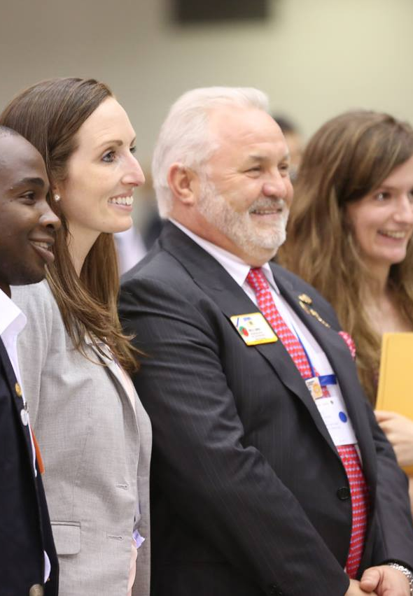
Vorteile für den bürgenden Lions Club
Lions-Mitglieder werden inspiriert und motiviert
Lions erhalten Einblicke in neue Trends und Bedürfnisse
Lions werden erweitert in die Community eingebunden
Ggf. werden neue Mitglieder für den Club gewonnen: Ehemalige Leos und deren Eltern bzw. Familien
10
Notes:
Einen Leo Club zu sponsern, bringt viele Vorteile: Ein Leo Club kann Lions-Clubmitglieder dazu inspirieren, wagemutiger zu werden, Activities innovativer zu gestalten und informiert sie über aktuelle Bedürfnisse und Technologien. Einen Leo Club zu sponsern, kann den Lions Club außerdem in der Community zu mehr Bekanntheit verhelfen. Und der vielleicht wichtigste Nebeneffekt ist, dass Leos und ihre Familien potenzielle Mitglieder des Lions Clubs darstellen. Kontakt zu den Eltern, Geschwistern und anderen Familienmitgliedern von aktuellen Leos und ehemaligen Leos ist eine gute Quelle für neue Mitglieder. Clubberater*innen sollten mit Leos über ihr zukünftiges Engagement sprechen, beispielsweise mithilfe einer anschließenden Mitgliedschaft in einem Lions Club.

Slide 11
Bürgender Lions-Club
Leo-Clubberater*in
Leo-Clubvorstand
Leo-Clubmitglieder
Präsident*in
Vizepräsident*in
Sekretär*in
Schatzmeister*in
Drei Vorstandsmitglieder
Organisationsstruktur eines Leo Clubs
11
Notes:
Ein Leo Club ist einem Lions Club sehr ähnlich, mit der Ausnahme, dass alle Leo Clubs von einem lokalen Lions Club gesponsert werden und eine*n Leo-Clubberater*in haben müssen.
Jedes Geschäftsjahr wählen Leo Clubs vier Hauptclubamtsträger: eine*n Leo-Clubpräsident*in, eine*n Vizepräsident*in, eine*n Sekretär*in und eine*n Schatzmeister*in. Clubs haben die Wahl, ob sie einen Vorstand und Vorstandsausschuss zusammenstellen wollen, der die Clubgeschäfte in Zusammenarbeit mit dem*r Leo-Clubberater*in organisiert und überwacht. Nur ein*e Leo-Clubpräsident*in, Vizepräsident*in, Sekretär*in und Schatzmeister*in werden in MyLCI für den Club gemeldet.

Slide 12

Alpha Leos: Zwischen 12 und 18 Jahre alt
Fokus auf Hilfeleistungen für die Community und die Ausbildung einer Grundlage in den Bereichen Leadership und Verantwortung
Omega Leos: Zwischen 18 und 30 Jahre alt
Fokus auf die Weiterentwicklung individueller und professioneller Fähigkeiten und eine direkte, positive Auswirkung auf die Community.
12
Notes:
Leo Clubs sind in zwei Formate unterteilt: Alpha und Omega. Alle Leo Clubs müssen entweder als Alpha- oder Omega-Club gekennzeichnet werden.
Alpha Leos sind zwischen 12 und 18 Jahre alt. Dieses Format ist für Jugendliche bestimmt und konzentriert sich auf deren individuelle und soziale Entwicklung, indem eine solide Basis für die Ausbildung von Führungskompetenzen und verantwortungsvollem Handeln geschaffen wird.
Omega Leos sind zwischen 18 und 30 Jahre alt. Dieses Format ist für junge Erwachsene bestimmt und konzentriert sich auf deren individuelle und berufliche Entwicklung, indem der Fokus auf Gemeinschaft, Weiterbildung ihrer Fähigkeiten und gesellschaftliches Engagement gelegt wird.
Auch wenn Jugendliche und junge Erwachsene viel gemeinsam haben, befinden sich die zwei Gruppen doch in verschiedenen Lebensphasen und benötigen deshalb Activities, die für ihre Entwicklung angemessen sind und auf ihre speziellen Bedürfnisse eingehen. Beispielsweise sind Jugendliche höchstwahrscheinlich stark mit ihrem Abschluss beschäftigt, wohingegen junge Erwachsene im Studium stecken oder sich auf ihre berufliche Karriere vorbereiten. Vor diesem Hintergrund verfügte der Vorstand von Lions Clubs International, dass es sinnvoll ist, Leos in Alpha und Omega Clubs aufzuteilen.

Slide 13
Über 150.000
gemeldete
Mitglieder
Über 7,400 Clubs
Mehr als 150 Länder
Leos auf einen Blick
13
Notes:
Mit ca. 1,6 Mio. Mitgliedern ist Lions Clubs International die größte Hilfsclub-Organisation der Welt. Unabhängig von Sprache, Religion oder Politik sind Lions vereint in ihrem Einsatz für hilfsbedürftige Menschen.
Leos sind ein wichtiger Bestandteil des Netzwerks von Lions Clubs International mit etwa 7.400 Clubs in über 150 Ländern und Gebieten. Der internationale Charakter von Lions Clubs International gibt Leo und Lions Clubs eine besondere globale Identität.

Slide 14
Leos weltweit
Anzahl der Clubs nach konstitutionellem Gebiet
Top 10 Länder
Bangladesch
Brasilien
Deutschland
Indien
Italien
Japan
Malaysia
Nepal
Sri Lanka
USA
Über 80
Über 1.100
Über 1.700
Über 700
Über 1.900
Über 500
Über 1.100
Über 200
14
Notes:
Leos gibt es in allen konstitutionellen Gebieten von Lions. Die Karte zeigt die ungefähre Anzahl der Leo Clubs pro konstitutionellem Gebiet. Die Top-Länder sind Malaysia, Deutschland, Italien, Indien, Sri Lanka, die USA, Brasilien, Bangladesch, Japan und Nepal.

Slide 15
Zusammenfassung
Wichtige Aspekte des Moduls
Leo steht für „Leadership, Experience und Opportunity“, also Leadership, Erfahrung und Chancen.
Das Leo-Clubprogramm bietet einem Lions Club viele Vorteile, z. B. neue Ideen, Energie und potenzielle Mitglieder.
Leo Clubs gibt es weltweit und die Mitglieder sind entweder zwischen 12 und 18 Jahren oder zwischen 18 und 30 Jahren.
Abschließende Modulübung
Brainstorm: Welche Activities kann ein Lions Club mit einem Leo Club durchführen, um sie in der Lions-Familie willkommen zu heißen? Wenn der Leo Club bereits existiert - wie können Leos erneut den Lions vorgestellt werden?
15
Notes:
Hinweis für den*die Seminarleiter*in: Für die optionale abschließende Modulübung: Bitten Sie Teilnehmer*innen, 5 Minuten zu überlegen, welche Activities ein Lions Club mit einem Leo Club durchführen kann, um sie in der Lions-Familie willkommen zu heißen. Lassen Sie sie am Ende ihre Ideen vorstellen.
Beispiele: Neue Clubs können eine gesellige Veranstaltung mit Essen abhalten, ein kurzweiliges Projekt durchführen oder eine*n Leo-Repräsentant*in in den Lions-Vorstand einberufen. Bereits bestehende Clubs können Leos zu den Lions-Clubtreffen einladen, gemeinsame Ziele entwickeln oder ein gemeinsames Hilfsprojekt planen.
Geschätzte Dauer: 15 Minuten

Slide 16
2. Modul
Aufgaben eines*r Leo-Clubberater*in
16
Notes:
Der*die Leo-Clubberater*in ist unabdingbar für den Erfolg des Clubs, da sie die Amtsträger*innen unterstützen.
Modulthemen:
Aufgaben und Pflichten eines*s Clubberaters*in, die in fünf Gruppen unterteilt werden
Unterschiede zwischen den Leo-Clubformaten
Teilnehmer*innen lernen die Aufgaben, die ein*e Leo-Clubberater*in im Leo Club übernimmt.

Slide 17
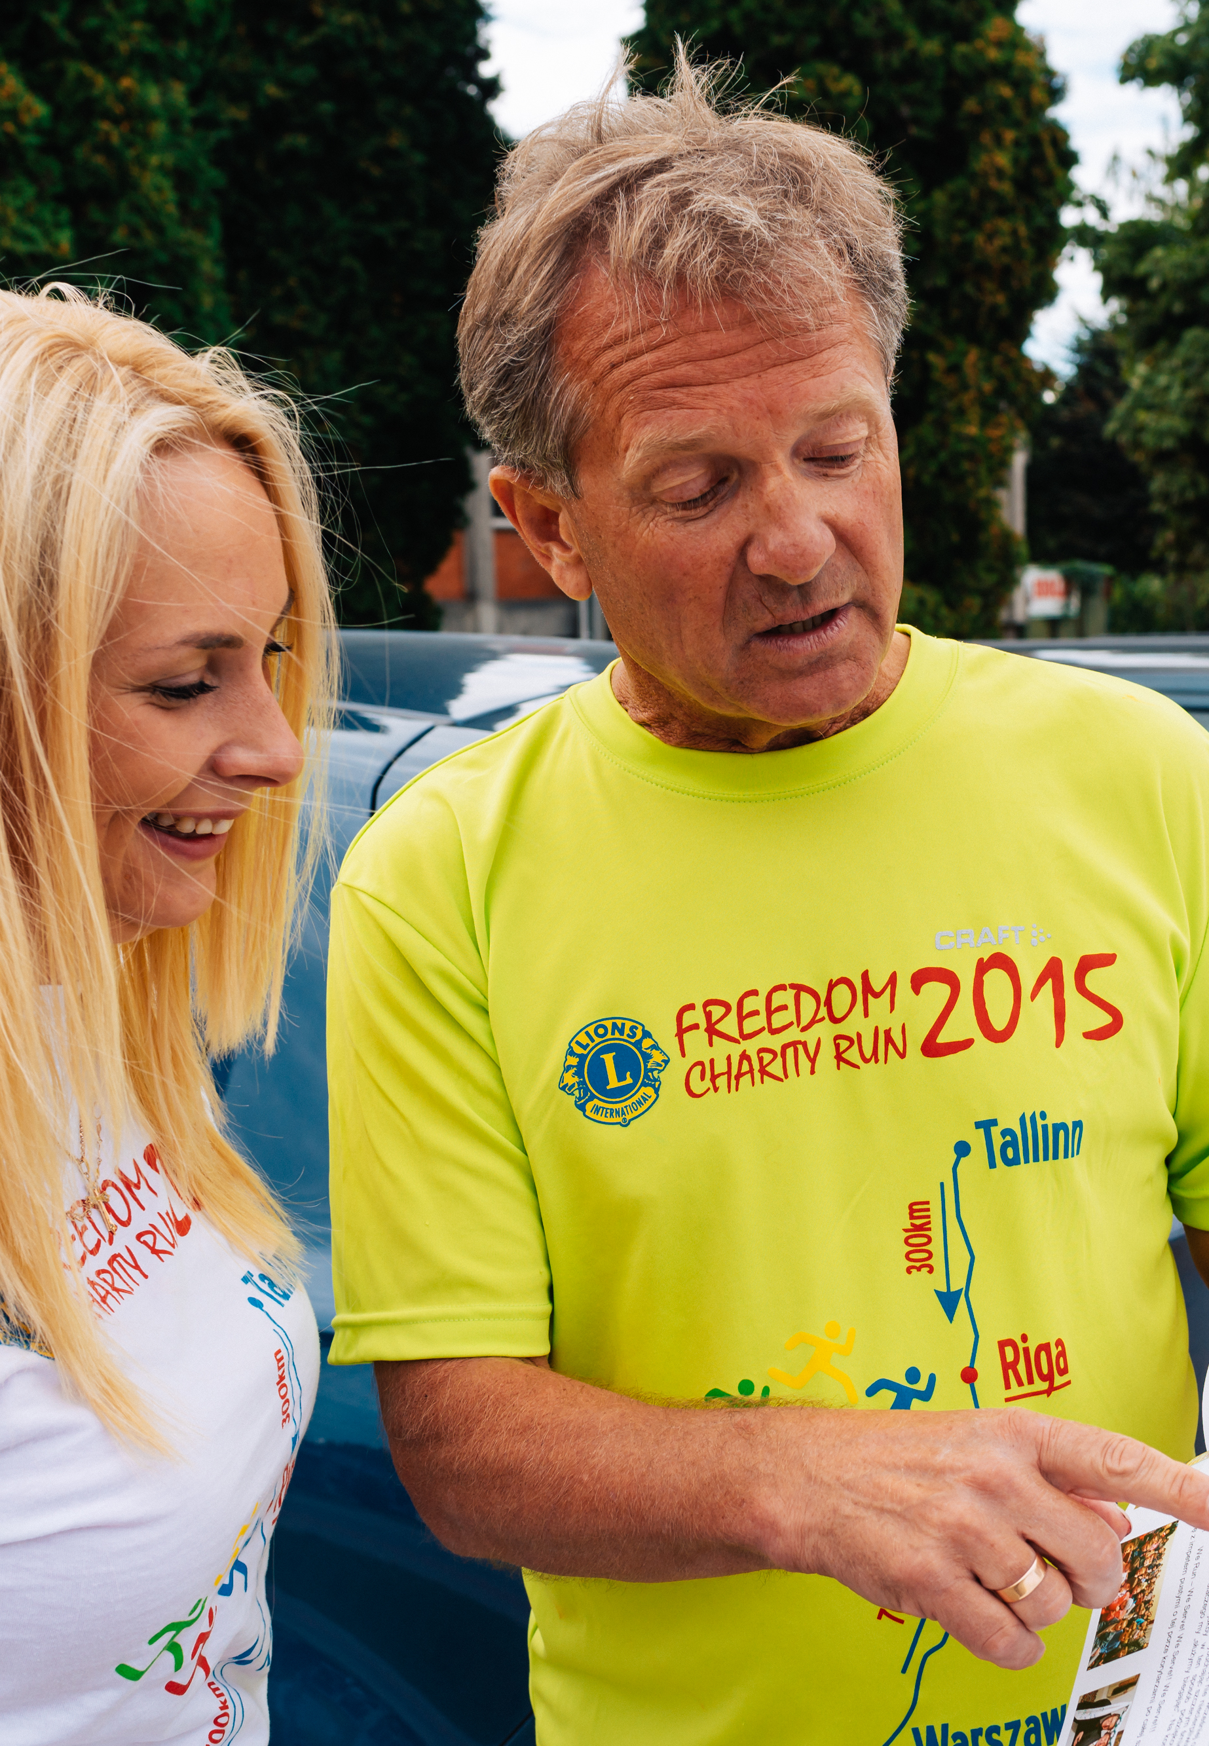
Rollen eines*r Leo-Clubberater*in
Mentor*in
Motivator*in
Berater*in
Verbindungsperson
Vorbild bei Hilfsprojekten
17
Notes:
In der Arbeit mit Leos erfüllen Berater*innen die Rollen eines Mentors, Motivators, Beraters und Vorbilds bei Hilfsprojekten. Berater*innen helfen Leo-Clubmitgliedern dabei, ihren Club zu verwalten, sinnvolle Hilfsprojekte zu entwickeln und bauen so Selbstvertrauen und Führungskompetenzen aus.

Slide 18

Rollen eines*r Leo-Clubberater*in
Mentor*in
Berater*innen leiten die Leo-Clubamtsträger*innen an und unterstützen sie, damit diese ihr Potenzial ausschöpfen können. Sie vermitteln Leos außerdem Methoden, um zu planen und zu organisieren.
Motivator*in
Berater*innen motivieren junge Menschen, fördern Akzeptanz unter Gleichrangigen, Anerkennung von Leistungen und das Gefühl persönlicher Leistung.
18
Notes:
Als Mentor*innen vermitteln und fördern Berater*innen Leo-Clubamtsträger*innen Kompetenzen, damit diese ihr volles Potenzial erreichen. Berater*innen vermitteln Leos außerdem Methoden zum Planen und Organisieren.
Als Motivator*innen verstehen sie die Feinheiten, dies es braucht, junge Menschen zu motivieren und die Faktoren, die sie fördern, z. B. Akzeptanz under Gleichrangingen, Anerkennung von Leistungen und das Gefühl persönlicher Leistung. Auch wenn Berater*innen Leos dazu inspirieren sollen, sich an Hilfsprojekten zu beiteilgen, sollen sie ihnen ihre eigenen Standpunkte nicht aufzwingen.

Slide 19

Rollen eines*r Leo-Clubberater*in
Berater*in
Berater*innen müssen erkennen, wann sie den Club beraten und wann sie dem Club eigene Entscheidungen überlassen. Machen Sie sich mit Kapitel XXII derVorstandsdirektive vertraut.
Verbindungsperson
Berater*innen fungieren als Brücke zwischen bürgendem Lions Club und Leo Clubs im Distrikt, Multi-Distrikt, Land oder auf weltweiter Ebene.
19
Notes:
Berater*innen haben ein offenes Ohr für Leos und können ihre Bedürfnisse nachvollziehen. Sie müssen wissen, wann es an der Zeit ist, die Gruppe zu beraten und wann Leos selbst Verantwortung tragen und eigene Entscheidungen fällen. Berater*innen müssen sich gut mit der Standardsatzung und Zusatzbestimmungen für Leo Clubs auskennen, die Sie auf der Website von Lions Clubs International finden, im offiziellen Vorstandsdirektivenhandbuch.
Berater*innen fungieren als Verbindungsperson, d. h. als Brücke zwischen bürgendem Lions Club und Leo Clubs im Distrikt, Multi-Distrikt, Land oder auf weltweiter Ebene. Sie informieren den Lions Club über die Activities von Leos und fördern eine gute Beziehung zwischen beiden Ebenen. Es ist wichtig, dass Berater*innen Vorbereitungen treffen, um Leos dabei zu helfen, in Lions Clubs überzutreten.

Slide 20

Rollen eines*r Leo-Clubberater*in
Vorbild bei Hilfsprojekten
Berater*innen gehen mit guten Beispiel voran und leben Anteilnahme an der Community und für andere vor.
20
Notes:
Als Vorbilder gehen Berater*innen mit guten Beispiel voran und leben Anteilnahme an der Community und für andere vor. Sie vermitteln Leo-Clubmitgliedern die gemeinnützigen Aspekte unseres Engagements. Sie zeigen dabei nicht nur, wie wichtig Hilfe ist, sondern auch, wie man sich vorbildlich bei Hilfsprojekten verhält uns als Vertreter*innen von Lions Clubs International agiert.

Slide 21
Spezifische Verantwortung von Leo-Clubberater*innen
Betreuung der Einführung und Entwicklung des Leo Clubs
Meldung von Leo-Clubamtsträger*innen und Mitgliedern bei MyLCI und von den Activities bei MyLion
Leo-Clubamtsträger*innen vermitteln, wie Meldungen in MyLCI und MyLion vorgenommen werden.
Förderung der Zusammenarbeit zwischen Leos und dem bürgenden Club, indem Lions regelmäßig über Leo Activities informiert werden.
Teilnahme an Leo-Clubtreffen und Vorstandssitzungen.
Sicherstellen, dass neue Leos die Materialien für neue Mitglieder und eine Orientierung erhalten.
Leos für alle Leistungen anerkennen.
In Frage kommende Leos dazu ermutigen, Lions zu werden.
21
Notes:
Zusätzlich zu den Funktionen als Verbindungsperson, Mentor*in, Motivator*in, Berater*in und Vorbild bei Hilfsprojekten erfüllen Leo-Clubberater*innen weitere Aufgaben, die hier gezeigt werden.

Slide 22
Unterschiede zwischen Alpha und Omega Clubs
Alpha-Leo-Clubberater*in
Aktive Funktion dabei, Leos in Projekten und Treffen anzuleiten
Vermittelt zwischen Eltern, Schulen und dem Lions Club
Omega-Leo-Clubberater*in
Agiert als Verbindungsperson zwischen dem Leo Club und dem bürgenden Lions Club
Weniger Beteiligung an der tagtäglichen Verwaltung, da Leos mehr Verantwortung übernehmen
Fördert die individuelle und berufliche Entfaltung der Leos.
22
Notes:
Ihre genauen Aufgabenfelder hängen vom Leo-Clubformat ab.
Als Alpha-Berater*in sind Sie aktiv in den Leo Club eingebunden und leiten Leos an. Sie vermitteln zwischen Eltern, Erziehungsberechtigten und involvierten Lehrkräften. Die jüngeren Alphas verlangen in der Regel mehr Anleitung als ältere Omegas.
Omega Leos sind üblicherweise unanbhängiger. Ein*e Berater*in agiert außerdem als Verbindungsperson zwischen Leo und Lions Club, doch sobald der Club läuft, schrumpft diese Aufgabe in der Regel. Der*die Berater*in fördert die individuelle wie berufliche Entfaltung der Leos im Alter zwischen 18 und 30 Jahren und sollte also mit Problemen, die Studierende, junge Berufstätige und junge Familien haben, vertraut sein.

Slide 23
Unterschiede zwischen schul- und gemeinschaftsbasierten Clubs
Gemeinschaftsbasierte Leo-Clubberater*innen
Verfügbar für jede junge Person in einer Ortschaft
Treffen in einer zentral gelegenen Örtlichkeit, wie einem Gemeindezentrum oder einer Schule
Schulbasierte Leo-Clubberater*innen
Mitglieder sind Schüler*innen einer örtlichen Schule
Arbeiten mit einem*r Berater*in aus der Lehrerschaft, der dem bürgenden Lions Club nicht zwingend angehören muss
Treffen sich im Schulgebäude oder in dessen Nähe
23
Notes:
Die Aufgaben eines*r Berater*in hängen auch davon ab, wo der Leo Club angesiedelt ist.
Gemeinschaftsbasierte Leo Clubs stehen jeder qualifizierten jungen Person offen, die in der Umgebung des Lions Clubs wohnt. Diese Clubs treffen sich in einer zentral gelegenen Örtlichkeit, wie einem Gemeindezentrum oder einer Schule. Unter Umständen treffen sie sich auch virtuell oder halten hybride Treffen ab.
Schulbasierte Leo-Clubberater*innen agieren als Verbindungsperson der Schule. Die meisten dieser Clubs benötigen auch eine*n Berater*in aus der Lehrerschaft, die*der dem bürgenden Lions Club nicht zwingend angehören muss. Einige Schulen erheben Gebühren für einen Club an ihrer Schule. Berater*inen aus der Lehrerschaft sind üblicherweise an den alltäglichen Angelegenheiten beteiligt und sollten die Leo-Club-Co-Berater*innen regelmäßig auf den neusten Stand bringen. Bevor der Leo Club gegründet wird, müssen der Lions Club und die Schule sich auf Abläufe für Activities auf und fern vom Schulgelände einigen, die sowohl mit den Schulregeln als auch Lionsregeln konform sind.

Slide 24
Zusammenfassung
Wichtige Aspekte des Moduls
Leo-Clubberater*innen agieren als Mentor*innen, Motivator*innen, Berater*innen, Verbindungsperson und Vorbild bei Hilfsprojekten.
Das konkrete Aufgabenfeld hängt vom Clubformat, der Örtlichkeit und den Leos ab.
Abschließende Modulübung
Erstellen Sie einen „Bauplan für Erfolg“ als Leo-Clubberater*innen, indem Sie eine Strategie basierend auf Clubformat, Örtlichkeit und jeder der fünf Rollen entwerfen.
24
Notes:
Hinweis für den*die Seminarleiter*in: Für die optionale abschließende Modulübung: Bitten Sie Teilnehmer*innen, 5 Minuten individuell einen Ansatz für die eigenen Aufgaben als Leo-Clubberater*in zu entwerfen. Diese Strategie sollte Definitionen zu den fünf Rollen beinhalten und abdecken, wie diese erfüllt werden (Mentor*in, Motivator*in, Berater*in, Verbindungsperson und Vorbild bei Hilfsprojekten).
Beispiel:
Als Alpha-Leo-Clubberater*in für die Mittelstufe werde ich mich einmal monatlich mit dem*r Berater*in aus der Lehrerschaft treffen, um die Clubabläufe zu besprechen.
Mentor*in: Ich werde jedes Quartal mit den Leo-Clubamtsträgern zusammenkommen.
Motivator*in: Ich werde Leos dazu ermutigen, mindestens ein Hilfsprojekt pro Monat durchzuführen.
Berater*in: Ich werde eine offene Kommunikation zwischen Amtsträger*innen und mir fördern, damit Probleme geklärt werden können und bei Konflikten nicht eine Seite wählen.
Verbindungsperson: Zu jedem Leo-Projekt werde ich mindestens drei Lions mitbringen.
Vorbild bei Hilfsprojekten: Bei jedem Hilfsprojekt werde ich mein Leo-T-Shirt tragen.
Geschätzte Dauer: 15 Minuten

Slide 25
3. Modul
Leo-Clubverwaltung
25
Notes:
Es ist wichtig, dass Leo-Clubberater*innen ein gutes Verständnis der Verwaltungsaufgaben mitbringen, damit der Leo Club angemessen geführt wird.
Dieses Modul deckt die Hauptaufgaben zur Verwaltung ab, wie:
Leo-Mitgliedschaft und Meldungen
Leo-Hilfsprojekte und Meldungen
Leo-Clubabläufe
Leo-Clubbeträge und Buchhaltung
Datenschutz, Versicherung und Marke
Teilnehmer*innen lernen die hochrangigen Verwaltungsaufgaben eines*r Leo-Clubberaters*in.

Slide 26
Antragsformulare für die Mitgliedschaft in einem Leo Club
Interessierte müssen ein Leo-Mitgliedschaftsformular (Leo 50A oder Leo 50O) ausfüllen und an den bürgenden
Lions Club übermitteln.
26
Notes:
Das Führen der Leo-Clubunterlagen ist eine der ersten Aufgaben von Berater*innen. Alle neuen Leo-Clubmitglieder müssen das Formular Leo 50 ausfüllen und an die Leo-Clubberater*innen oder Amtsträger weiterleiten. Die dort enthaltenen Informationen werden dann in MyLCI übertragen. Der bürgende Club behält die Formulare, sie müssen nicht an den Hauptsitz geschickt werden.

Slide 27
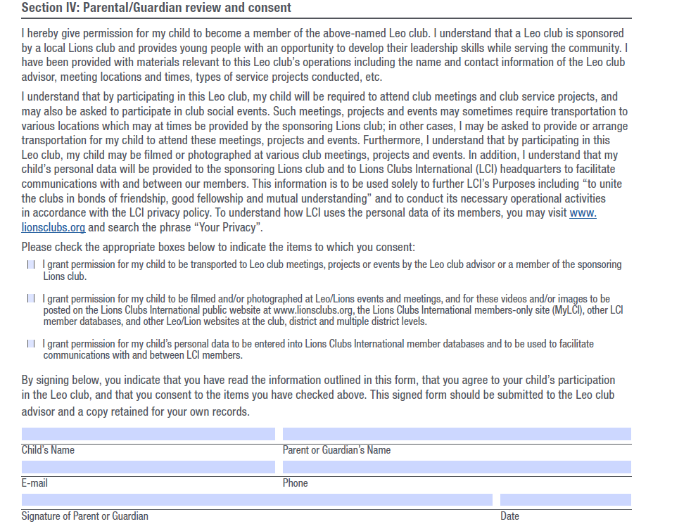
Einwilligung der Eltern für Alpha Leos
Das Mitgliedschaftsformular für Alpha Leos (Leo 50A) beinhaltet eine Einwilligung der Eltern, die unbedingt ausgefüllt werden muss.
27
Notes:
Das Mitgliedschaftsformular für Alpha Leos (Leo 50A) ist besonders wichtig für Jugendliche, die noch nicht volljährig sind. Der bürgende Lions Club muss dafür Sorge tragen, dass ein Elternteil oder Sorgeberechtigter das Formular unterzeichnet.

Slide 28
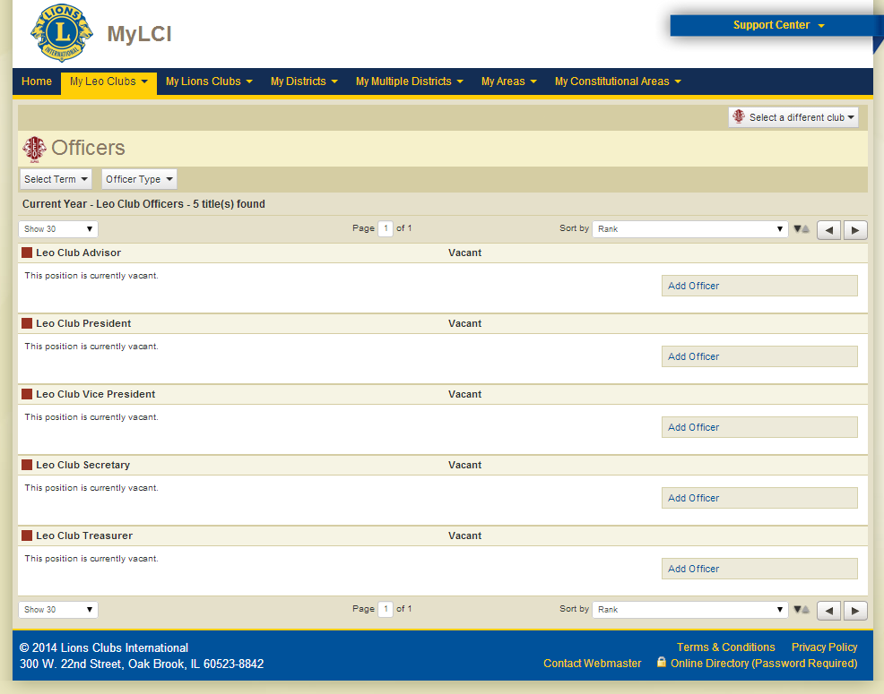
Meldungen der Mitgliedschaft und Amtsträger*innen sind wichtig
28
Notes:
Jedes Jahr muss der*die Präsident*in bzw. Sekretär*in eine*n Leo-Clubberater*in melden, selbst dann, wenn keine Änderungen gemah´cht werden. Leo-Clubberater*innen können online mit MyLCI oder mit dem Formular Leo 72 gemeldet werden. Sobald der*die Leo-Clubberater*in, Leo-Clubpräsident*in und Leo-Clubsekretär*in gemeldet sind, können sie sich in ihrem Lion Account anmelden und MyLCI aufrufen, um Leo-Clubmitglieder zu erfassen, auf Mitgliederhilfsmittel zuzugreifen und Activities zu melden.
Meldungen zählen zu den Hauptaufgaben aller Leo-Clubberater*innen. Sie müssen sicherstellen, dass das Verzeichnis aller Leo-Clubamtsträger*innen aktuell ist und sie offiziell ernannt sind, damit sie regelmäßige Nachrichten und Informationen erhalten. Wenn ein neues Mitglied bei MyLCI hinzugefügt wird, kann der*die Berater*in einen Leo-Mitgliedschaftsausweis und eine Urkunde für das Mitglied herunterladen.

Slide 29
Zugang zu MyLCI-Mitgliedschaftsmeldungen
Amtsträger-Titel | Gemeldet von | Zugang
Leo-Clubpräsident*in | Leo-Clubberater*in / Präsident*in des bürgenden Lions Club | Meldet Mitglieder im Leo Club selbst
Leo-Clubsekretär*in | Leo-Clubberater*in / Präsident*in des bürgenden Lions Club | Meldet Mitglieder im Leo Club selbst
Leo-Clubberater*in | Leo-Clubberater*in / Präsident*in des bürgenden Lions Club | Meldet Mitglieder im Leo Club selbst
Präsident*in des bürgenden Lions Club | Lions International | Meldet Mitglieder für den gesponserten Leo Club
Sekretär*in des bürgenden Lions Club | Lions International | Meldet Mitglieder für den gesponserten Leo Club
Distriktbeauftragte*r für Leo Clubs | Distrikt-Governor | Meldet Leo-Distrikt-Amtsträger*innen
Multi-Distriktbeauftragte*r für Leo Clubs | Governorratsvorsitzende*r | Multi-Distrikt-Amtsträger melden
29
Notes:
Dies ist eine Liste der Amtsträger*innen, die befugt sind, Leo-Mitglieder bei MyLCI zu melden.

Slide 30
Meldung von Hilfsprojekten sind wichtig
Über MyLion können Leos und Lions kommende Hilfsprojekte einrichten und vergangene Activities melden, die Anzahl der Helfer*innen und der Menschen, denen geholfen wurde, angeben.
Gründe für Meldungen
  Den Einfluss des Leo Clubs zeigen
  Das globale Wachstum und den Einfluss aller Leos weltweit messen
  Auszeichnungen für Hilfsprojekte und Anerkennungen
30
Notes:
Die Meldung von Hilfsprojekten werden für Leo Clubs mit MyLion vorgenommen. Alle Leo-Mitglieder haben mit ihrer Mitgliedsnummer Zugang zu einem MyLion Account. So kann jedes Mitglied ein Projekt für den Club erstellen, aber nur die Leo-Clubberater*innen, Präsident*innen und Sekretär*innen können diese genehmigen. Gründe für Meldungen sind:
Den Einfluss des Leo Clubs zeigen
Lions Clubs International dabei helfen, das globale Wachstum und den Einfluss aller Leos weltweit zu messen
Leo Clubs und Mitgliedern ermöglichen, sich für Auszeichungen für die Meldung von Hilfsprojekten zu qualifizieren

Slide 31
MyLion-Zugang zur Meldung von Hilfsprojekten
Amtsträger-Titel | Zugang
Leo-Clubpräsident/in | Eigener Leo Club
Leo-Clubsekretär/in | Eigener Leo Club
Leo-Clubberater | Leo Club, für den sie als Amtsträger*in fungieren
Distriktbeauftragte/r für Leo Clubs | Für den Leo-Distrikt
Leo-Distriktpräsident/in | Für den Leo-Distrikt
Leo-Distriktsekretär/in | Für den Leo-Distrikt
Multi-Distriktbeauftragte/r für Leo Clubs | Für den Leo-Multidistrikt
Leo-Multi-Distriktpräsident*in | Für den Leo-Multidistrikt
Leo-Multidistriktsekretär*in | Für den Leo-Multidistrikt
31
Notes:
Dies ist eine Liste der Amtsträger*innen, die befugt sind, Activities bei MyLCI zu melden.

Slide 32
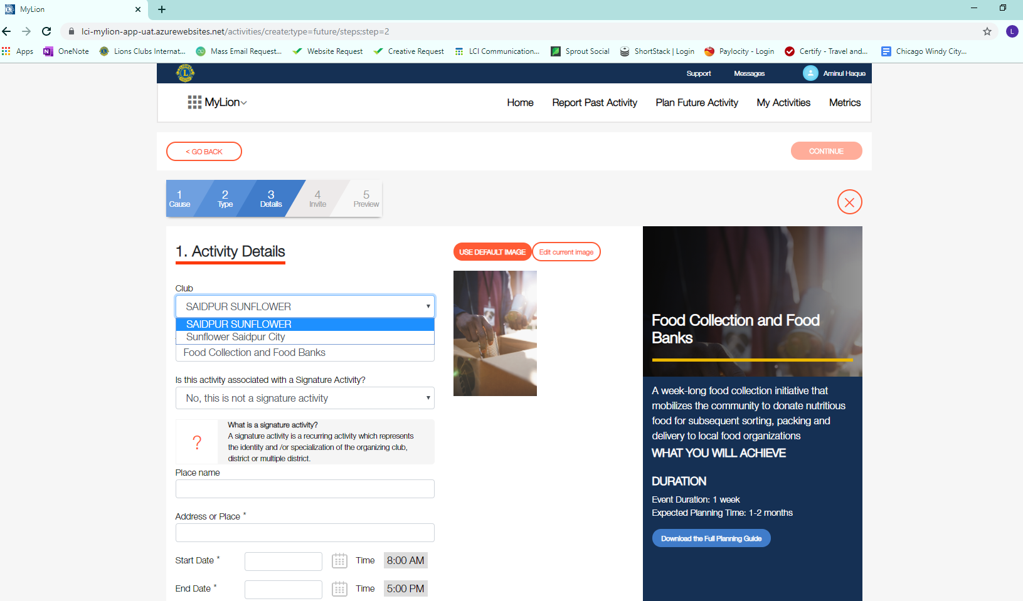
MyLion-Zugang zur Meldung von Hilfsprojekten
In der Drop-Down-Liste unter „Club“ den Leo Club auswählen
32
Notes:
Wenn Leo-Clubberater*innen für einen Leo Club Meldungen durchführen, müssen sie den Namen des Leo Clubs in der Drop-Down-Liste für „Club“ unter dem Menüpunkt „Activity-Informationen“ auswählen (statt den Namen ihres Lions Clubs). Der Screenshot zeigt die Optionen für den Leo Club unter „zukünftige Activity planen“. Einem*r Leo-Clubamtsträger*in wird nur der Name des Leo Clubs angezeigt.

Slide 33
Leo-Clubamtsträger*innen
Board of Directors (Vorstand)
Leo-Clubpräsident*in
Leo-Vize-Clubpräsident*in
Leo-Clubsekretär*in
Leo-Clubschatzmeister*in
Leo-Clubberater*in
Drei Leo-Clubvorstandsmitglieder
Treffen
Regelmäßige Treffen zu einer Zeit und an einem Ort, der von allen Clubmitgliedern festgelegt wird.
Entscheiden Sie, ob Treffen unter persönlicher Anwesenheit, virtuelle oder hybride Treffen am besten passen.
33
Notes:
Ähnlich wie bei Lions Clubs müssen Leo Clubs einen Vorstand ernennen, der alle Leo-Clubamtsträger*innen und drei Leo-Clubmitglieder per Wahl bestimmt. Leo-Clubberater*innen arbeiten mit dem Vorstand daran, die Clubactivities zu betreuen.
Aufgaben der Vorstandsmitglieder beinhalten Kontrolle und Überwachung der Activities wie die Projektplanung, Mitgliedswachstum, Fundraising und Führungskräfteentwicklung. Der Vorstand erstellt einen jährlichen Bericht all dieser Activities und Abläufe und legt diesen allen Leo-Clubmitgliedern und dem bürgenden Lions Club vor. Der Vorstand ist außerdem für die Ausarbeitung der Clubrichtlinien zuständig und übermittelt neue Regelungen an die Clubmitglieder, die über diese entscheiden. Der Vorstand überwacht die Ausschüsse und Amtsträger und gibt die Richtung des Leo Clubs vor. Weitere Informationen finden Sie auf der Webseite für Clubberater*innen, die Links für Leo-Amtsträger*innen enthält:
https://www.lionsclubs.org/de/resources-for-members/resource-center/leo-club-advisors
Leo Clubs treffen sich regelmäßig zu einer Zeit und an einem Ort, der von allen Clubmitgliedern festgelegt wird. Diese werden in den Zusatzbestimmungen aufgenommen. Treffen sollten regelmäßig und an einem günstigen Ort abgehalten werden. Clubs sollten außerdem überlegen, ob Treffen unter persönlicher Anwesenheit, virtuell oder in einer Mischung aus beiden Optionen stattfinden.
Leo-Clubamtsträger*innen haben mehrere Aufgaben bei Clubtreffen. Der*die Präsident*in eröffnet jedes Treffen. Der*die Sekretär*in fertigt ein Sitzungsprotokoll an und erfasst die Anwesenheit, während der*die Schatzmeister*in aktuelle Informationen zu den Clubfinanzen übermittelt. Als Leo-Clubberater*in ist es Ihre Aufgabe, bei der Leitung der Treffen zu helfen und sicherzustellen, dass alle Leos ihre Aufgaben verstehen und erfüllen. Im Idealfall ist der*die Leo-Clubberater*in oder eine alternative Vertretung bei jedem Leo-Clubtreffen anwesend.

Slide 34
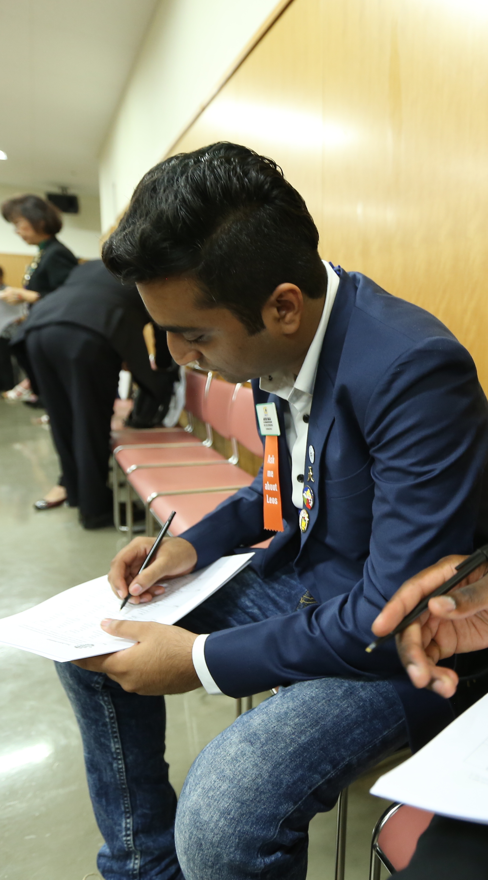
Wahlen der Leo-Clubamtsträger*innen
Wahlen finden im vierten Quartal jedes Geschäftsjahres statt und die gewählten Personen übernehmen ihr Amt am 1. Juli.
Wahlprotokoll:
  Kandidat*innen werden schriftlich vor der Wahl nominiert oder mündlich verkündet.
  Wahlen werden geheim durchgeführt.
  Gewählte Kandidat*innen müssen die Mehrzahl der Stimmen aller anwesenden Mitglieder erhalten und vollberechtigt, d. h. in „good standing“ sein.
34
Notes:
Leo-Clubberater*innen müssen sich daran beteiligen, die Wahlen zu überwachen und bei Fragen oder Unklarheiten zur Verfügung stehen. Wahlen finden im vierten Quartal jedes Geschäftsjahres statt und die gewählten Personen übernehmen ihr Amt am 1. Juli. Schulbasierte Clubs können Wahlen zu einem anderen Zeitpunkt abhalten, je nachdem, was das Schulprotokoll vorgibt und wie das Schuljahr abläuft.
Das Wahlprotokoll wird hier erklärt, Sie können aber weitere Informationen Kapitel XXII des Vorstandsdirektivenhandbuchs entnehmen. Bei Unsicherheiten konsultieren Sie Kapitel XXII des Vorstandsdirektivenhandbuchs, wo Sie spezifische Informationen zu Leo-Clubwahlen und dem Protokoll dazu finden.

Slide 35
Einsetzung der Amtsträger*innen und Einführung neuer Mitglieder
Die Einsetzung neuer Amtsträger*innen und Einführung neuer Mitglieder ist wichtig, um Leos einen guten Einstieg zu geben. Im Leitfaden „Einführungsfeier für neue Leos“ finden Sie weitere Informationen.
35
Notes:
Leo-Clubberater*innen müssen sicherstellen, dass alle Mitglieder ordentlich eingeführt werden und dass jedes Jahr die Einsetzung neuer Amtsträger*innen passiert, in dem die Aufgaben an die neue Person übertragen werden. Der Leitfaden beinhaltet ein Skript für diese Veranstaltungen.

Slide 36
Leo-Clubbeiträge
Internationale Beiträge
Leo-Club-Gründungsgebühr von 100 US-Dollar deckt die Bearbeitung und Gründungsmappen (einmalig).
Jährliche Leo-Gebühr von 100 US-Dollar deckt die jährliche Bearbeitung und ist im Juli fällig.
*Wird vom bürgenden Lions Club getragen
Club-/Distriktbeiträge
Leo-Club-Mitgliedsbeiträge: Werden vom Leo Club festgelegt
Leo-Distrikt oder Multidistrikt-Mitgliedsbeiträge: Fallen eventuell vom Leo-Distrikt/-Multidistrikt an
36
Notes:
In dem Versuch, mit dem Wachstum und der Entwicklung des Leo-Clubprogramms mitzuhalten, werden bestimmte Gebühren vom internationalen Hauptsitz und der örtlichen Lions-Verwaltung erhoben. Diese Gebühren unterstützen die Entwicklung von Hilfsmitteln für Leos wie das Zuschussprogramm für Leo-Führungskräfte, e-LeoClubhouse, MyLCI für Leos, die Leo-Facebookseite und eine neue Leo-Marke sowie Promomaterialien.
Die Gründungsgebühr von 100 US-Dollar wird dem bürgenden Lions Club direkt in Rechnung gestellt, wenn ein neuer Leo Club gegründet wird. Weil Leos als Activity eines Lions Clubs betrachtet werden, können Lions Clubs die Zahlung für Leo Clubs mit ihrem Verwaltungs- oder Projektkonto vornehmen. Die Gebühren dienen dazu, Bearbeitungskosten und Kosten für die Gründungskits abzudecken, wozu eine Gründungsurkunde gehört, ein Kit für Leo-Clubamtsträger*innen, ein Kit für Leo-Clubsponsoren und Leo-Pins für alle ursprünglichen Leo-Clubmitglieder
Die jährliche Leo-Gebühr beträgt 100 US-Dollar für jeden aktiven Leo Club. Lions Clubs wird jährlich die Gebühr im Juli in Rechnung gestellt, um Materialien für das Leo-Clubprogramm, Post, Verwaltung der Clublisten, Nachrichten, Auszeichungen Programmmittel und Versicherungskosten zu decken.
Club- und Distriktbeiträge
Der international Hauptsitz verlangt keine Beiträge direkt von Leos, aber Leo Clubs haben die Möglichkeit, Clubbeiträge zu fordern, um jährliche Kosten zu begleichen. Diese Clubbeiträge werden von den jeweiligen Clubs festgelegt und müssen in die Clubsatzung und Zusatzbestimmungen aufgenommen werden.
Hinweis: Dabei handelt es sich um eine Schutzgebühr, die lediglich dazu dient, die Verwaltungkosten eines Clubs zu decken. Gelder für Activities und Projekte des Leo Clubs sollten nicht durch solche Beiträge gedeckt werden.
Leo-Clubmitglieder, die es versäumt haben, eine solche festgelegte Gebühr zu zahlen, wenn eine Wahl ansteht, dürfen an der Wahl nicht teilnehmen und gelten nicht als „in good standing“, also nicht als vollberechtigt, bis dies beglichen ist.
Es ist außerdem wichtig zu wissen, dass ein Leo-Distrikt oder -Multidistrikt zusätzliche Club- oder Mitgliedsbeiträge erheben kann.
Wenn ein Leo Club nicht länger aktiv ist, muss das Formular zur Leo-Clubauflösung (Leo-86) bei der Abteilung „Leo Club Program“ bis zum 31. Oktober eingehen, um eine Gutschrift von 100 US-Dollar für die Leo-Gebühr des laufenden Jahrs zu erhalten.

Slide 37
Verwaltungsgelder vs. Activity-Mittel (administrative funds versus activity funds)
Verwaltungsgelder
Aufnahmegebühren und Jahresbeiträge von Clubmitgliedern
Für Verwaltungs- und Betriebskosten
Activity-Mittel
Gelder aus öffentlichen Fundraising-Projekten
Müssen für karikative Zwecke eingesetzt werden
Wie Gelder erhoben werden | Nutzung für öffentliche Projekte? | Nutzung für Verwaltungskosten?
Verwaltung – Beiträge und Aufnahmegebühren | Ja | Ja
Öffentliche Sammlung – öffentliche Fundraising-Veranstaltung, öffentliche Unterstützung und Nachlässe | Ja | Nein
Interesse | Ja | Nein
37
Notes:
Manche Leo Clubs benutzen die bereits existierenden Konten des bürgenden Clubs, andere Leo Clubs eröffnen ihre eigenen Bankkonten unter Aufsicht des bürgenden Lions Club. Wenn ein Leo Club sich dazu entschließt, ein Konto zu eröffnen, werden zwei Unterschriften verlangt: Eine von dem*r Leo-Clubsekretär*in und eine von einem*r Vertreter*in des bürgenden Lions Clubs. Der Leo, der mit der Verwaltung des Kontos betreut wird, muss im Einklang mit lokalen Regelnungen in der Lage sein, ein Konto zu eröffnen und Schecks ausstellen zu dürfen.
Es ist wichtig, dass Clubs zwei separate Fonds haben, um Verwaltungsgelder von den öffentlichen bzw. Fundraising-Geldern zu trennen. Verwaltungsgelder sollen dazu genutzt werden, Club Activities zu finanzieren und lokale Gebühren, die anfallen, zu zahlen. Das Fundraising-Konto soll dazu genutzt werden, die Hilfsprojekte des Clubs zu finanzieren. In Absprache mit dem Vorstand können Verwaltungsgelder in das Activity-Konto übertragen werden.
Leo Clubs mit Konto müssen in der Satzung und Zusatzbestimmungen erklären, wie dieses gehandhabt wird.

Slide 38
Datenschutzrichtlinien von Lions Clubs International
und Haftpflichtversicherung
Nutzung personenbezogener Informationen
  Mitgliedsbeiträge und andere Abrechnungen
  Weitergabe von Informationen/Neuerungen
  Unterstützung des Mitgliedswachstums, Erweiterungs- und Bindungsprogramme
  Planung von Conventions und Versammlungen
  Verbesserung der Öffentlichkeitsarbeit
  Unterstützung von Lions Clubs, der Internationalen
  Stiftung (LCIF) und weiteren zugehörigen Hilfsprogrammen
  Besondere Ankündigungen und andere Zwecke, die der Internationale Vorstand festlegt
Betriebshaftpflichtversicherung
Alle Lions Clubs, Leo Clubs und Distrikte sind von der Betriebshaftpflichtversicherung von Lions Clubs International abgedeckt.
Eine generelle Deckung bis zu 2.000.000 US-Dollar ist enthalten.
Ein Nachweis ist auf Nachfrage über die Website von Lions Clubs International erhältlich.
Zusätzliche Haftpflichtversicherung erhältlich
38
Notes:
Personenbezogene Informationen, die von Lions Clubs International eingeholt werden, werden ausschließlich für Betriebszwecke genutzt, z. B. Beiträge, Übermitteln von Neuigkeiten, Mitgliedschaftswachstum, Planung von Conventions und Versammlungen, Förderung von PR, Hilfsprogramme und besondere Ankündigungen.
Natürlich hoffen wir, dass sich bei Lions oder Leo Activities keinerlei Personen- oder Sachschaden zuträgt, aber für den Fall der Fälle sollen Clubs sich über ihre Deckung im Klaren sein. Leo Clubs haben die selbe Deckung wie Lions Clubs und sind automatisch versichert und mit der Haftpflichtversicherung von Lions Clubs International abgedeckt.
Wenn Sie Fragen zu der Versicherung haben, finden Sie weitere Infos auf der LCI-Webseite oder können sich bei der Die Hauptabteilung „Legal“ (Rechtsbelange) unter legal@lionsclubs.org wenden.

Slide 39
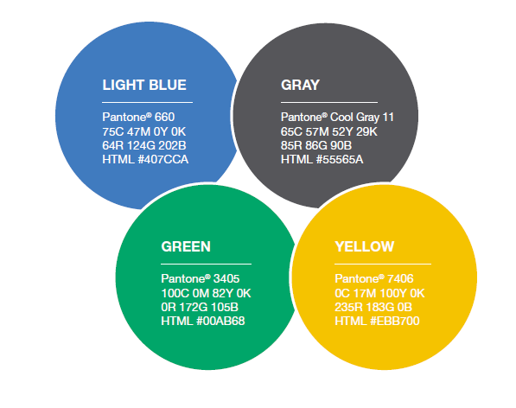
Leo- und Lions-Embleme
39
Notes:
Die offiziellen Farben und Logos des Leo-Clubprogramms sind in hellblau, grau, grün und gelb gehalten. Die Leo- und Lions-Embleme sind eingetragene Marken von Lions International. Die Logos können auf der Website unter https://www.lionsclubs.org/de/resources-for-members/resource-center/logos-and-emblems heruntergeladen werden.
Für die Nutzung der Logos und Embleme bestehen Regeln. Leo-Logos dürfen vom Leo Club auf Briefpapier, der Website und anderen Druckmaterialien benutzt werden. Embleme dürfen nicht auf Artikel gedruckt werden, die an Mitglieder oder andere Personen zur Spendensammlung verkauft werden. Es ist wichtig, dass Clubs die Logos korrekt verwenden und sich an die Leo-Markenrichtlinien halten.

Slide 40
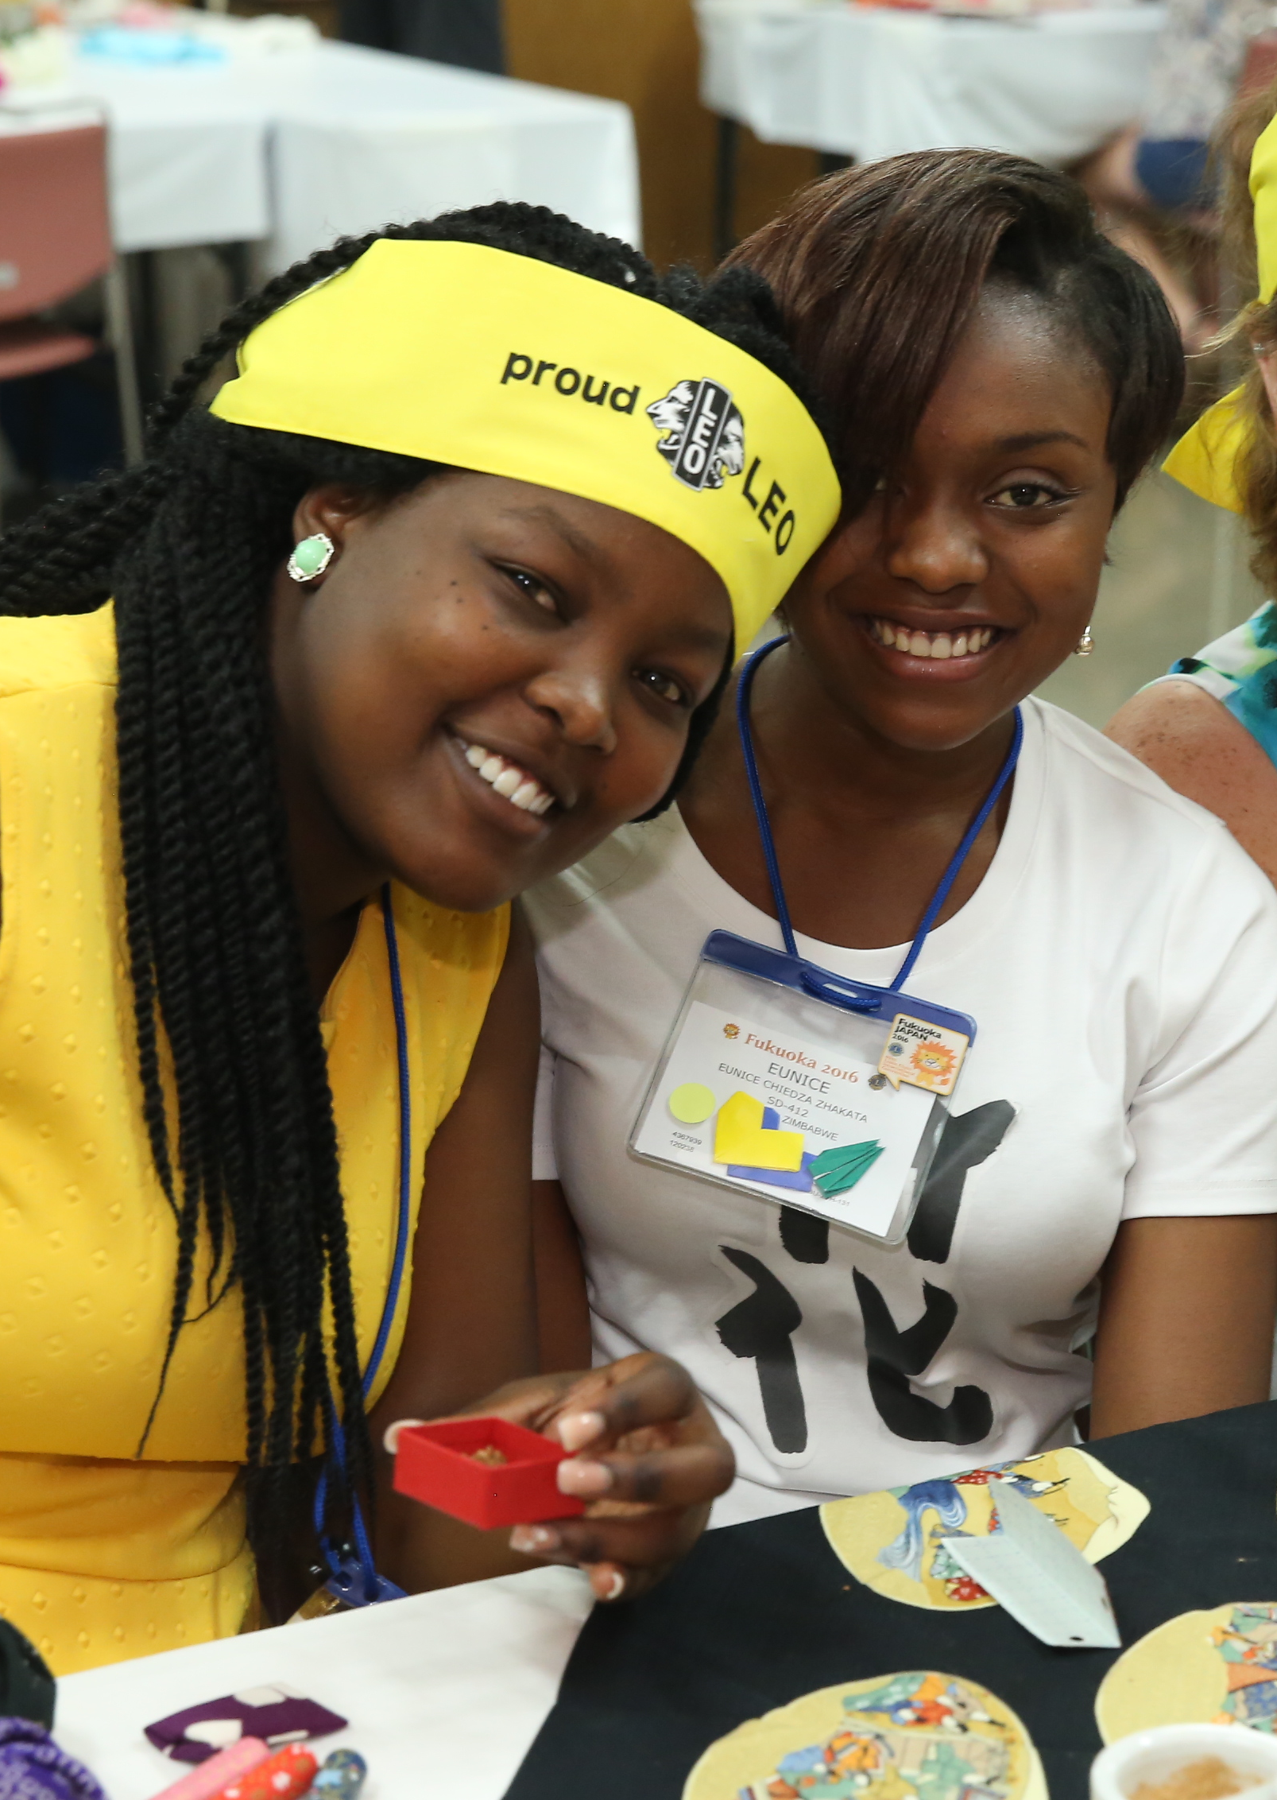
Wichtige Termine
Oktober: Monat des Leo-Mitgliedschaftswachstums
5. Dezember: Internationaler Leo-Tag
April: Leo-Club-Awareness-Monat
Letzte Juniwoche:
Internationale Convention von Lions Clubs International
40
Notes:
Im Laufe des Geschäftsjahres finden viele Veranstaltungen statt, die das Leo-Clubprogramm begehen und Leos für ihre Beiträge zu Lions Clubs International anerkennen.
Im Oktober halten Leo Clubs Veranstaltungen zur Mitgliedergewinnung ab und einzelne Leos werden für ihre Leistungen darin ausgezeichnet.
Am 5. Dezember wird die Gründung des allerersten Leo Clubs im Jahre 1957 gefeiert. Dieser Tag ist der Internationale Leo-Tag, an welchem gefeiert und das Leo-Programm beworben wird.
Der April ist Leo-Club-Awareness-Monat, in dem Leos und Lions ihre Communities über Leo Clubs,ihre besondere Arbeit und die speziellen Führungsmöglichkeiten für junge Menschen informieren.
Und abschließend kommen am Ende des Geschäftsjahres Leos auf der Internationalen Convention zusammen, wo sie an Veranstaltungen und Seminaren teilnehmen, sich engagieren und feiern.

Slide 41
Zusammenfassung
Wichtige Aspekte des Moduls
Jahresgebühren von 100 US-Dollar, um einen Leo Club zu sponsern
Meldungen aller Leos zeigen den Einfluss der Leo Clubs - Unterlagen müssen jedes Jahr gleich nach den Wahlen aktualisiert werden
Leos sind von der Versicherung abgedeckt
Leo-Logos dürfen in Promo-Materialen, Nachrichten und Websites verwendet werden, dürfen aber nicht auf Artikel, die verkauft werden.
Abschließende Modulübung
Besprechen Sie Themen, die mit der Leo-Clubverwaltung zusammenhängen und die besodners wichtig für Leo-Clubberater*innen sind. Informieren Sie sich bei den aktuellen Berater*innen, um sich dafür Tipps zu holen.
41
Notes:
Hinweis für den*die Seminarleiter*in: Für die optionale abschließende Modulübung: Bitten Sie Teilnehmer*innen zu beschreiben, welche Aufgaben ihnen besonders am Herzen liegen. Laden Sie aktuelle Leo-Clubberater*innen ein, Tipps beizusteuern.
Beispiel: Lions, die nicht genau wissen, wie man eine erfolgreiche Amtsträger*innen-Wahl durchführt, können amtierende Leo-Clubberater*innen nach Abläufen und Plattformen fragen.
Geschätzte Dauer: 10 Minuten

Slide 42
4. Modul
Unterlagen und Mittel für das Leo-Clubprogramm
42
Notes:
Das Modul gibt eine Übersicht aller unterstützenden Mittel, die Lions Clubs International bereitstellt, und informiert über weitere Unterlagen. Modulthemen:
Unterlagen und Mittel für das Leo-Clubprogramm
Leo-Club-Nachrichten
Leo-Zuschüsse
Berater*innen lernen über alle Unterlagen und Mittel, die LCI zur Unterstützung von Leo Clubs erstellt hat.

Slide 43
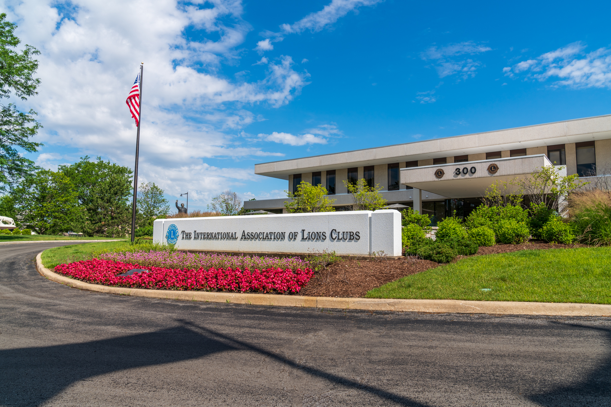
Internationaler Hauptsitz
Oak Brook, Illinois USA
300 W 22nd Street
Oak Brook, Illinois 60523 USA
43
Notes:
Der Hauptsitz von Lions Clubs International befindet sich in Oak Brook (Illinois, USA). Hier arbeiten 300 LCI- und LCIF-Mitarbeiter*innen, die Lions unterstützen.

Slide 44
Unterlagen und Mittel für das Leo-Clubprogramm
Leo-Seite auf der Lions-Website
Materialien zur Mitgliedergewinnung und für das Leo-Marketing
Leo-Artikel aus dem Lions-Shop
Leo eNews
Leo-Facebookseite
Lions-Lernzentrum und Führungskräfteseminare
Zuschussprogramm für Leo-Führungskräfte
LCIF-Zuschussprogramm für Leo-Hilfsprojekte
Leo-Veranstaltungen von konstitutionellen Gebieten, Internationale Convention von Lions Clubs International
Auszeichnungen und Anerkennungen
44
Notes:
Hier ist eine Liste aller Leo-Clubprogramm-Informationen von Hauptsitz von Lions International. Das Modul geht auf jede in den folgenden Folien ein. Links finden Sie unter www.lionsclubs.org/leos.

Slide 45
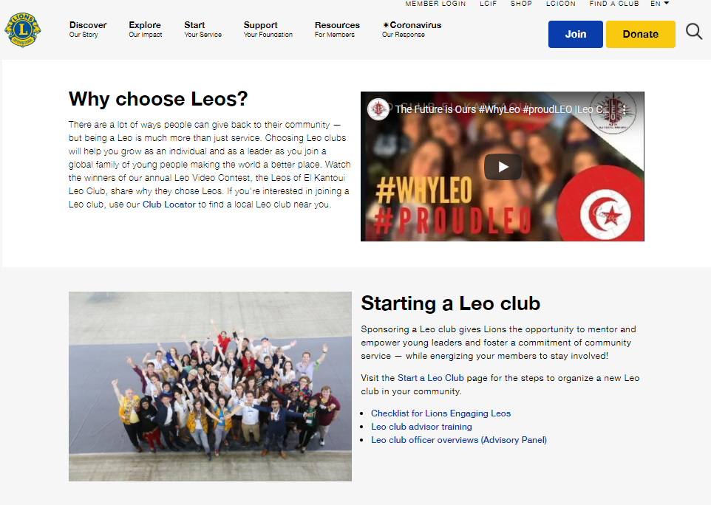
www.lionsclubs.org/leos
45
Notes:
Berater*innen sollten sich zuerst mit der Leo-Seite auf www.lionsclubs.org/leos vertraut machen. Dort finden Sie Links zu allen Materialien und weiterführenden Sites, die mit dem Leo-Clubprogramm in Verbindung stehen.

Slide 46



Online-Informationen
46
Notes:
Lions International hat Online-Materialien zusammengetragen, um Leo Clubs online zu promoten und für weitere Zwecke. Links finden Sie unter dem Menüpunkt „Hilfreiche Leo-Ressourcen“ auf der Leo-Seite oder im Ressourcenzentrum der Lions-Website.

Slide 47

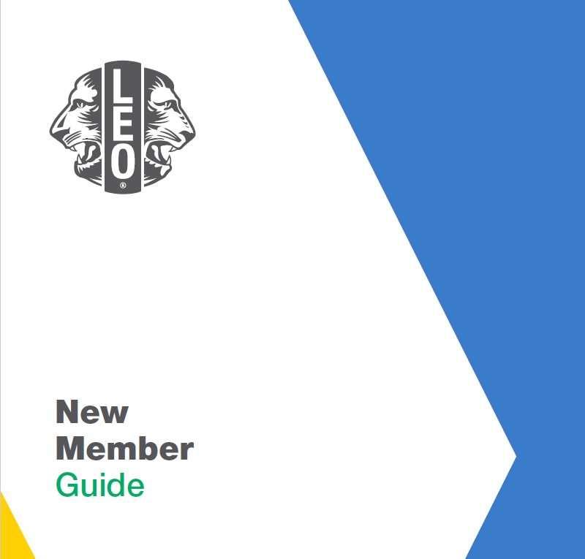


Materialien zum Leo-Clubmarketing und für die Mitgliedergewinnung
47
Notes:
Lions International hat eine Reihe von Broschüren. Plakaten und Leitfäden erstellt, die von der Website heruntergeladen werden können. Lions können außerdem Druckmaterialien bestellen.

Slide 48
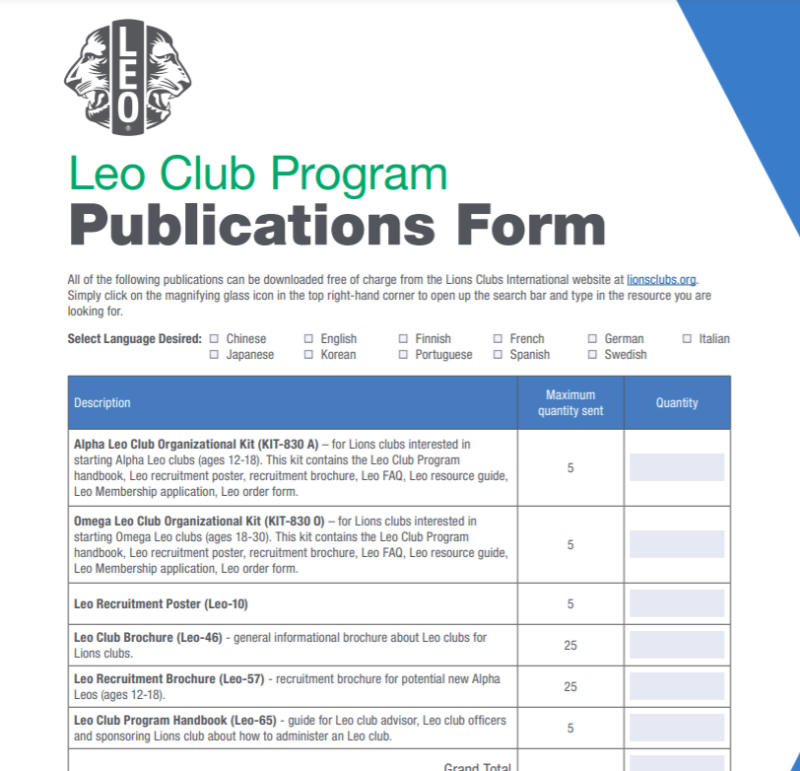
Für Druckmaterialien:
Suche nach „Bestellformular für Leo-Publikationen“ auf lionsclubs.org
Ausfüllen, an leo@lionsclubs.org schicken.
48
Notes:
Auf dem Formular sind alle Druckmaterialien angegeben. Die Bestellung wird über das Formular per E-Mail an leo@lionsclubs.org durchgeführt. Die Materialien sind kostenfrei, allerdings muss der Club, Distrikt oder MD für die Versandkosten aufkommen.

Slide 49



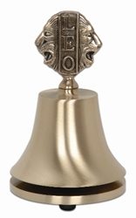
Leo-Artikel aus dem Lions-Shop
Erhältlich über den Lions-Shop (https://lionsclubsinternational.myshopify.com/collections/leos):
  Leo-Kits für Neumitglieder
  Leo-Kleidung
  Zubehör für Leo-Clubtreffen
  Leo-Urkunden und -Tafeln
  Pins für Leo-Clubamtsträger*innen
  Pins für Leo-Mitglieder
49
Notes:
Im Lions-Shop finden Sie einen Bereich für Leos, der Artikel für neue Leomitglieder und Clubtreffen, Leo-Kits für Neumitglieder, Pins, Glocken und Kleidung anbietet.

Slide 50
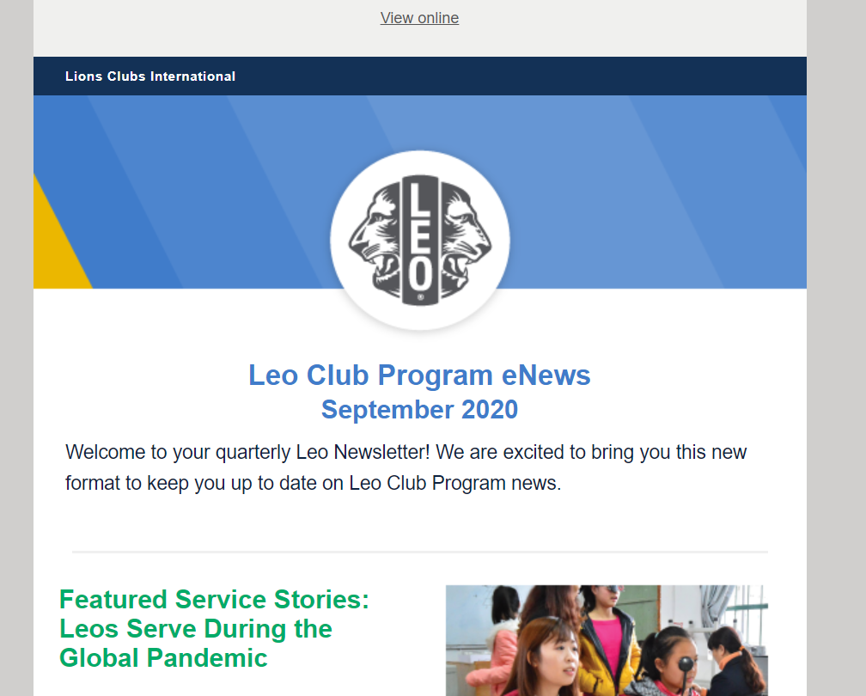
Leo-eNews
Enews, die jedes Quartal von leo@lionsclubs.org versendet werden und aktuelle Informationen und Ankündigungen beinhalten.
Enews werden an alle Leo Clubs und deren Berater*innen versendet, die mit E-Mail bei MyLCI hinterlegt sind.
50
Notes:
Alle Leo-Clubamtsträger*innen, Clubmitglieder, Berater*innen und Distrikt- und Multidistriktbeauftragte für Leo-Clubs, die für das laufende Geschäftsjahr mit eigener E-Mail-Adresse gemeldet sind, erhalten die Leo-eNews automatisch. Hierbei handelt es sich um wichtige Informationen, die jedes Quartal verschickt werden und über Fristen, Veranstaltungen und Hilfsmittel auf dem Laufenden halten.
Berater*innen, die ihre Kontaktinformationen angegeben haben, diese aber nicht erhalten, sollen sich bei der Abteilung „Leo Club Program“ melden.

Slide 51
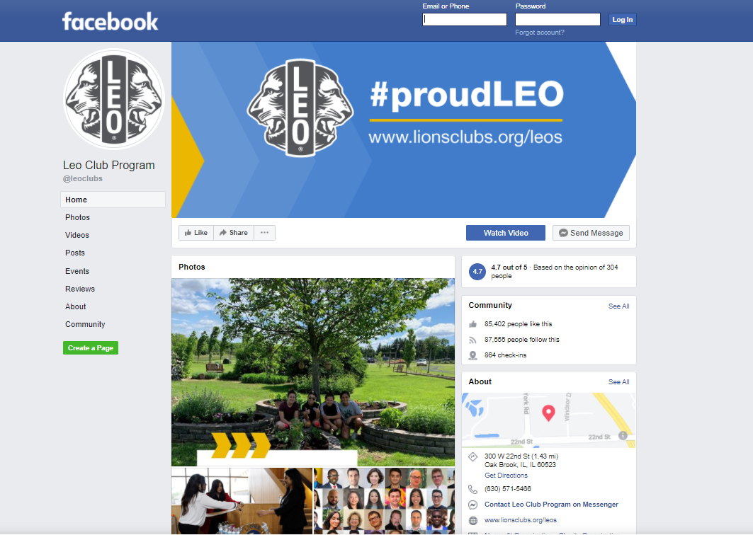
Leo-Facebookseite
51
Notes:
Die Leo-Facebookseite gibt Lions und Leos schnellen Zugriff auf aktuelle Neuigkeiten und Entwicklungen, die das Leo-Clubprogramm betreffen. Sie dient auch als Plattform für Leos aus aller Welt, die sich hier vernetzen und über Ideen austauschen können, z. B. zu nützlichen Community-Projekten oder Leitungsfragen. Auch hier kann man informiert bleiben und sich Details zu Veranstaltungen holen. Die Seite findet sich unter www.facebook.com/leoclubs.

Slide 52
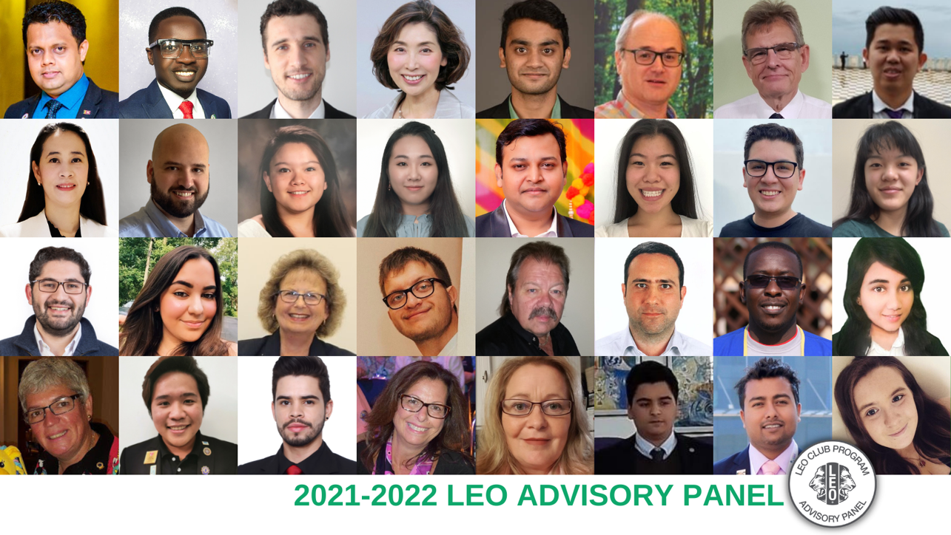
Leo-Club-Beratungsausschussmitglieder
Der Leo-Club-Beratungsausschuss besteht aus 32 Mitgliedern; jeweils zwei Leos und zwei Lions aus jeder Constitutional Area.
Anträge müssen bis zum 15. August eingereicht werden.
52
Notes:
Der Leo-Beratungsauschuss ist ein Vorstand, der sich aus 32 Leos und Lions aus jedem der konstitutionellen Gebieten zusammensetzt. Er trifft sich monatlich und arbeitet in Ausschüssen, gibt Lions International Feedback und erstellt Hilfsmittel für das Leo-Clubprogramm. Der Vorstand setzt sich aus drei Ausschüssen zusammen, die sich mit der Mitgliedergewinnung, der Mitgliedererfahrung und dem Leo-zu-Lion-Übergang befassen. Zu jedem dieser Themen existieren PowerPoints udn Leitfäden, die Sie auf der Lions-Website finden. Anträge sind jedes Jahr am 15. August fällig.

Slide 53
Leo- bzw. Leo-Lion-Verbindungsperson im Kabinett und Rat, Leo-Lion-Verbindungspersonen im Vorstand
Der*die Distrikt-Governor oder Governorratsvorsitzende kann einen Leo oder Leo-Lion ernennen, für eine Amtszeit von einem Jahr als Verbindungsperson im Distrikt/Multidistrikt zu agieren. Damit vertritt er oder sie die Interessen und Perspektiven der Leos und Leo-Lions und stellt Austausch und Verbindungen her.
Die Leo-Lion-Verbindungsperson im Vorstand bietet zwei Leo-Lion-Mitgliedern die Chance, als Teil des Vorstands von Lions International mitzuwirken. Diese Verbindungspersonen werden vom Internationalen Präsidenten von Lions Clubs International ausgewählt und amtieren für ein Jahr. Sie haben kein Wahlrecht.
Weitere Informationen zu jedem Amt finden Sie in den Kapiteln III und VII der Lions-Vorstandsdirektiven.
53
Notes:
Ein Leo oder Leo-Lion kann dazu ernannt werden, für den Lions-Distrikt bzw. -Multidistrikt zu dienen.
Leo-Lions haben außerdem die Möglichkeit, als offizielle Verbindungsperson im Vorstand von Lions Clubs International zu dienen. Jährlich werden zwei Leo-Lions ernannt, die die Interessen und Perspektiven junger Menschen vertreten.
Weitere Informationen zu jedem Amt finden Sie in den Kapiteln III und Kapitel VII im Vorstandsdirektivenhandbuch. https://www.lionsclubs.org/de/resources-for-members/resource-center/board-policy-manual

Slide 54
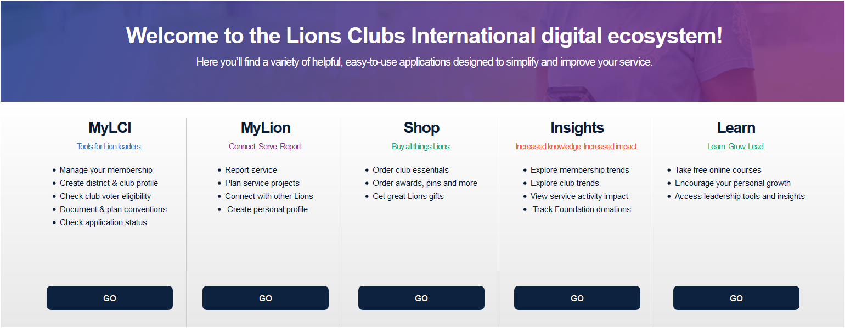
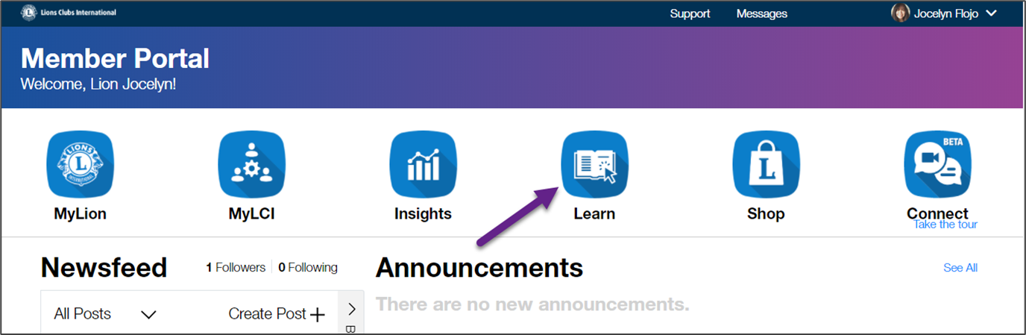
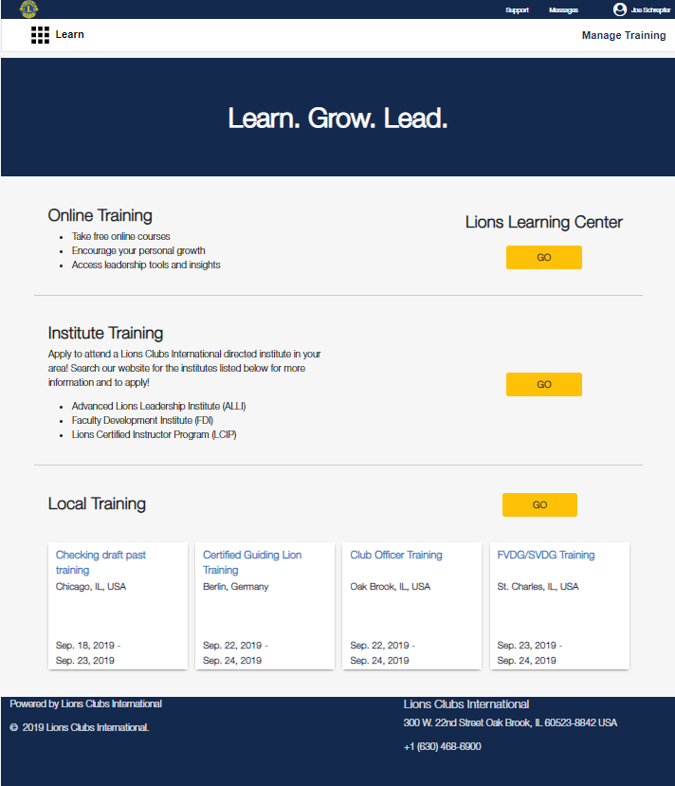
Lions-Lernzentrum
Lion Account wird benötigt
Aktualisierte Kurse im Lions-Lernzentrum
54
Notes:
Das Lions-Lernzentrum (LLC) gibt Lions und Leos die Möglichkeit, Führungskompetenzen mithilfe von Online-Kursen auszubauen. Sie sind über die Lions-Website abrufbar. Ein Leo braucht die Lion-Account-Anmeldedaten, um sich anzumelden.

Slide 55
Zuschuss für Leo-Führungskräfte
Bietet Lions-Multidistrikten, -Subdistrikten oder -Einzeldistrikten bei einer Leo-Führungskräfteveranstaltung finanzielle Unterstützung.
2.000 US-Dollar in Zuschüssen (Rückerstattung)
Bis zu drei Zuschüsse pro CA
Leos präsentieren oder gestalten Sitzungen mit
Leos sind im Planungsausschuss beteiligt
Einzelveranstaltung
Zusammenarbeit von Lions und Leos
Werden vom 1. Juli bis 1. Mai angenommen
Windhundverfahren
55
Notes:
Der Zuschuss für Leo-Führungskräfte bietet Leos die Gelegenheit, mit einem Seminar oder einer Konferenz, die auf die Bedürfnisse von Leos abgestimmt sind, ihre Führungskompetenzen auszubauen. Zuschüsse für derartige Konferenzen oder Weiterbildungen stehen allen Lions-Distrikten, -Multidistrikten und Cas offen. Sie müssen sich um die Weiterentwicklung von Leo-Führungskompetenzen drehen, z. B. im Bereich Projektmanagement, Teamwork, Kommunikation, Innovation oder Plaung von Hilfsprojekten.
Lions International fördert solche Veranstaltungen mit bis zu 2.000 US-Dollar in jedem Geschäftsjahr. Um dabei berücksichtigt zu werden, müssen Zuschussanträge im Vorfeld der Veranstaltung eingereicht und genehmigt werden. Anträge werden in der Reihenfolge ihres Eingangs geprüft, beginnend mit dem 1. Juli, und werden auf laufender Basis bis zum 1. Mai jeden Jahres genehmigt. Zuschüsse werden an qualifizierte Antragsteller*innen ausgegeben. Entscheidend sind Inhalt und Qualität der geplanten Leo-Veranstaltung. Anträge finden Sie auf lionsclubs.org/leogrants.

Slide 56
LCIF-Zuschüsse für Leo-Hilfsprojekte
Fördert Leo-Hilfsprojekte finanziell, die von Leo Clubs in einem Lions-MD oder -Distrikt durchgeführt werden
1.500 bis zu 5.000 USD an ein D oder MD
25 % Eigenanteil erforderlich
Muss beinhalten:
  Aktive Hilfe
  Zusammenarbeit zwischen Leos und Lions
Werden vom 1. Juli bis 1. Mai angenommen
Windhundverfahren
56
Notes:
LCIF-Zuschüsse für Leo-Hilfsprojekte wurden 2018 ins Leben gerufen, um Leo-Hilfsprojekte finanziell zu fördern. Ein Lions-Distrikt oder -MD kann bis zu 5.000 US-Dollar beantragen, unabhängig von der Anzahl beteiligter Clubs oder des Clubformats. Bedingung ist ein Eigenanteil von 25 Prozent, der von den örtlichen Leos und Lions aufgebracht wird. Dies ist der erste Zuschuss, den LCIF nur für Leos eingerichtet hat. Leo Clubs, die ein Hilfsprojekt mit starkem Schwerpunkt auf „Hilfe“ durchführen wollen, die eine Leo-Lion-Zusammenarbeit planen oder die auf ein unerfülltes lokales Bedürfnis eingehen wollen, sollten den Zuschuss unbedingt beantragen. Bei Fragen können Sie eine E-Mail an LCIFLeoGrants@lionsclubs.org schicken.

Slide 57
Leo-Auszeichnungen
Lions International vergibt verschiedene Auszeichnungen, um Leos und Lions, die im Rahmen des Leo-Clubprogramms aktiv sind, zu würdigen. Unten sind eine Auswahl der Auszeichnungen. Kriterien und Infos finden Sie auf der Lions-Website unter https://www.lionsclubs.org/de/resources-for-members/resource-center/leo-awards-and-recognitions
Individuell
Leo des Jahres
Club
Club-Excellence-Auszeichnung
Serving-Together-Auszeichnung (Gemeinsam Helfen)
Distrikt/Multidistrikt
Auszeichnungen für Leo-Distriktpräsident*innen
57
Notes:
Lions Clubs International bietet eine Reihe von Auszeichnungen und Anerkennungen für Leos und Lions, die am Leo-Clubprogramm beteiligt sind. Manche zeichnen Einzelpersonen aus, andere wiederum würdigen Leo Clubs, Distrikte oder Multidistrikte. Weitere Informationen sowie eine vollständige Liste aller Auszeichnungen und Antragsformulare finden Sie auf der Leo-Website unter lionsclubs.org/leos.

Slide 58
Zusammenfassung
Wichtige Aspekte des Moduls
Lions International stellt kostenfreie Online-Leitfäden zum Ausdrucken für Leo Clubs bereit und verfügt über ein Angebot im Lions-Shop.
Lions International kommuniziert mit Leos über die E-Mail-Adresse leo@lionsclubs.org und die Facebookseite für Leos.
Es gibt 20 Auszeichungsprogramme für Leos.
Abschließende Modulübung
Gehen Sie zu der „Blaupause“ zurück, die Sie im 2. Modul entwickelt haben. Welche Hilfsmittel werden Sie zur Unterstützung dieser Pläne nutzen?
58
Notes:
Hinweis für den*die Seminarleiter*in: Für die optionale abschließende Modulübung: Bitten Sie Teilnehmer*innen, sich noch einmal ihre Blaupause aus dem 2. Modul anzusehen. Fragen Sie sie, welche Hilfsmittel sie zur Unterstützung dieser Pläne nutzen werden, um einen erfolgreichen Club zu führen.
Beispiel: Berater*innen, die einen Abend für neue Mitglieder organisieren wollen, können Broschüren und Plakate von Lions Clubs International bestellen, indem sie das Bestellformular ausfüllen.
Geschätzte Dauer: 10 Minuten

Slide 59
5. Modul
Fortsetzung der Service Journey
59
Notes:
Dieses Modul legt dar, wie ein*e Leo-Clubberater*in Leos dabei behilflich sein kann, ein Lions-Mitglied zu werden und erklärt die verschiedenen Mitgliedschaftsoptionen für Leos.
Modulthemen:
Wie Leo-Clubberater*innen den Übergang vom Leo zum Lion fördern können
Verschiedene Formate von Lions Clubs, denen Leos beitreten können
Das Modul erläuter alle Optionen, die Leos offen stehen, um einem Lions Club beizutreten.

Slide 60


Fortsetzung der Service Journey
Den Werdegang vom Leo zum Lion fördern.
Schulung für Leo Clubberater und Beauftragte für Leo Clubs

Slide 61


Ziele
Notes:
Diese Schulung gibt einen Überblick über verschiedene Wege des Helfens, die Leos zur Wahl stehen. Dabei wird ein tieferer Einblick in das Leo-Lion-Mitgliedschaftsprogramm, die Lions Club-Kategorien und Auszeichnungen für Berater und Beauftragte gegeben.
Diese Folien sollen Leo Clubberater und Leo-Beauftragte über den Übergang vom Leo zum Lion informieren.
Kurzinfo: Bei einer Umfrage im Jahr 2019 gab die Mehrheit der Leos an, dass ihnen an der Fortsetzung ihrer „Service Journey“ als Lions lag. Die Übergangsrate vom Leo zum Lion liegt jedoch unter 10 Prozent.

Slide 62
Warum Ihre Unterstützung wichtig ist
Notes:
Der Leo Clubberater ist in der Regel die erste und ausgeprägteste Verbindung, die ein Leo zur breiteren Lions Club-Familie hat.
Seine Rolle besteht darin:
Die Beziehung zwischen Leos und ihren Lions Clubmitgliedern zu fördern
Leos zu helfen, eine Strategie zur Fortsetzung ihrer Hilfeleistungen bei Lions Clubs International zu planen.
Die Beziehung zwischen Leos und ihrem Lions Club beginnt nicht erst, wenn man sie einlädt, Lionsmitglied zu werden, sondern bereits während ihrer Leo-Erfahrung.
Einige hilfreiche Tipps zur Unterstützung von Leos
Veranstalten Sie gemeinsame Leo- und Lions-Hilfsprojekte.
Heißen Sie Leos auf Lions-Treffen und Veranstaltungen willkommen — solange sie noch aktive Leos sind — und bevor daran gedacht wird, sie zu einer Lionsmitgliedschaft einzuladen.
Positive Vorbilder und Erfahrungen sind wichtig! Das Gefühl, respektiert und für die Gruppe und ihre Anliegen wichtig zu sein, resultiert in einer sehr positiven Erfahrung.
Verringerter Input oder ein Gefühl von Misserfolg kann Leos demotivieren.

Slide 63
Umgehende Meldung Ihrer Leos
Notes:
Das Melden von Hilfsprojekten in MyLCI ist für die „Service Journey“ eines Leos äußerst wichtig. Und zwar aus folgenden Gründen:
Leos erhalten nur dann Mitteilungen zur Fortsetzung ihrer Journey, wenn ihre Hilfeleistungen im System gemeldet werden.
Sie können ihre über Jahre hinweg ehrenamtlich geleistete Arbeit in MyLCI verzeichnet sehen.
Ihre Hilfeleistungen werden ihnen das Erreichen der notwendigen Kriterien ermöglichen — Leos müssen mindestens ein Jahr und einen Tag lang aktiv bleiben, um sich für das Leo-Lion-Programm zu qualifizieren.

Slide 64
Strategieplanung
Notes:
Berater haben die Aufgabe, einen Strategieplan auszuarbeiten, der Leos mehrere Wahlmöglicheiten für die Fortsetzung ihrer „Service Journey“ bei Lions bietet. Sie sollten:
Mit ihnen über ihre Zukunftspläne reden. Herausfinden, wofür sie sich begeistern.
Sich der verschiedenen Optionen, Chancen und Herausforderungen bewusst sein, die sich Leos heutzutage im Vergleich zu Ihren eigenen Erfahrungen stellen.
Leos zur Fortsetzung ihres Hilfsengagements und zur Herausbildung ihrer Führungskompetenzen ermutigen.
Ihnen verschiedene Wege zur Lions-Mitgliedschaft aufzeigen — und dabei herausstellen, wie flexibel eine solche Mitgliedschaft ist.
Folgende Gedanken können sich leicht einschleichen: „Leos möchten keine Lions werden. Sie werden zu viel mit ihrer Schulbildung zu tun haben und später zurückkommen.“ Hier sind einige beachtenswerte Fakten für Sie und Ihre Leos:
Schulen auf der ganzen Welt sind voller Schüler, die Serviceclubs und Organisationen beigetreten sind.
Einige Schulen setzen sogar ehrenamtliche Tätigkeit voraus, um ein gutes Standing beizubehalten.
Ehrenamtliche Stunden sind jetzt eine Voraussetzung für Stipendien und Teil eines gut abgerundeten Bewerbungsschreibens.

Slide 65

Wichtige Punkte
Leos profitieren von einer positiven Beziehung zu Lions im Frühstadium ihrer Leo-Mitgliedschaft
Durch Meldung Ihrer Leos bei Lions Clubs International wird gute Kommunikation, die Anrechnung ihrer Dienstjahre und ihre Qualifikation zum Leo-Lion sichergestellt
Helfen Sie Ihren Leos, eine Strategie zur Fortsetzung ihrer Hilfeleistungen bei Lions Clubs International zu planen
Notes:
Und nun ein kurzer Rückblick auf die wichtigsten Punkte in diesem Abschnitt.
Die Folien im nächsten Abschnitt gehen auf die Leo-Lion-Mitgliedschaftskategorie und auf Lions Club-Wahlmöglichkeiten ein, die Leos interessant finden.

Slide 66
Leo-Lion-Programm

Slide 67




Ein Mitgliedschaftsprogramm für Leos, die bereit sind, Lionsmitglieder zu werden
Qualifikation
Ehemaliger Leo
War länger als ein Jahr lang als Leo-Mitglied tätig
Im Alter zwischen 18 und 35 Jahren
Mehr erfahren
Notes:
Das Leo-Lion-Programm ist ein Mitgliedschaftsprogramm, das ausschließlich für Leos besteht, die bereit sind, Lionsmitglieder zu werden.
Es handelt sich um eine Lions-Mitgliedschaftskategorie, nicht um eine Komponente des Leo-Programms.
Es ist wichtig, die Qualifikationskriterien zu verstehen. Ein gegenwärtiger oder ehemaliger Leo, der Lionsmitglied werden möchte, muss außerdem folgende Kriterien erfüllen:
Muss mindestens ein Jahr und einen Tag lang Leomitglied gewesen sein
Muss im Alter zwischen 18 und 35 Jahren sein.
Ein gegenwärtiger Leo kann direkt vom Leo-Programm zu dieser Lions-Mitgliedschaftskategorie überwechseln. Ein ehemaliger Leo, der Lions verließ, kann zur Organisation zurückkehren und Leo-Lion-Mitglied werden, sofern er weiterhin die Kriterien des Programms erfüllt.
Sie können die Leo-Lion-Informationskarte kann abrufen, indem Sie auf der Folie auf den Link “Mehr erfahren” klicken.

Slide 68

Vorteile
50 Prozent Ermäßigung auf internationale Gebühren
Erlass der Aufnahme- oder Gründungsgebühr
Anrechnung der Leo-Dienstjahre auf die Lions-Mitgliedschaft
Exklusiver Leo-Lion-Mitgliedschafts-Pin
Anerkennung durch den Mitgliedschaftsnamen „Leo-Lion“
Professionelle LinkedIn-Networking-Gruppe
Stipendienmöglichkeiten
Berechtigung als Leo-Lion-Verbindungsperson im Vorstand zu fungieren
Mehr erfahren
Ein auf die Interessen der Leos abgestimmtes Programm
Notes:
Im Juli 2018 ernannte die damalige Präsidentin Gudrun Yngvadottir als zusätzlichen Programm-Bonus die ersten Leo-Lion-Verbindungspersonen.
Jedes Jahr werden vom IP zwei Leo-Lion-Verbindungspersonen in den Vorstand ernannt, um das Leo-Lion-Programm zu fördern und junge Lions-Mitglieder und Leos auf der ganzen Welt zu repräsentieren.
Viele Distrikte und Multi-Distrikte sind diesem Muster gefolgt, bei dem junge Führungskräfte zu nicht stimmberechtigten Positionen in ihren Kabinetten und Governorräten eingeladen werden, um Einblick zu gewinnen, welche Angelegenheiten jungen Mitgliedern wichtig sind.
2019 teilten Leos im Rahmen einer Umfrage ihr Feedback mit und nannten Mitgliedschaftsvorteile, die für ihre Entscheidung, Lionsmitglieder zu werden, ausschlaggebend sind. Im Januar 2020 wurde ein optimiertes Leo-Lion-Programm gestartet.
Mehr zu diesen Vorteilen finden Sie, indem Sie dem Link „Mehr erfahren“ auf der Folie folgen

Slide 69
Leo-Lion-Mitgliedschafts-Pin
Ausschließlich für Leo-Lion-Mitglieder
Sollte lediglich von derzeit aktiven Leo-Lions getragen werden
Nicht zum Tauschen gedacht
Mehr erfahren
Notes:
Lions Clubs International verschickt monatlich kostenlos Leo-Lion-Mitgliedschafts-Pins an neue Leo-Lion-Mitglieder, die im Monat zuvor in MyLCI eingetragen wurden.
Leo-Lions können weitere Pins über den Lions-Clubs-Shop erwerben.
Pins sollten ausschließlich von Leo-Lions getragen werden und nicht ausgetauscht oder anderen Mitgliedern, die keine Leo-Lions sind, geschenkt werden.

Slide 70

Stipendienmöglichkeiten
Stipendium für ein interkulturelles Austauschprogramm als
Leo-Lion-Botschafter
Ein Leo-Lion-Stipendiums-empfänger aus jedem konstitutionellen Gebiet
Finanzielle Unterstützung zur Teilnahme an einem Forum außerhalb des konstitutionellen Gebiets des Empfängers
Internationale Hilfsprojekte
Mehr erfahren
Leo-Lion-Stipendium für das Seminar für erfahrene Lions-Führungskräfte (Advanced Lions Leadership, ALLI)
Ein Leo-Lion-Stipendiums-empfänger aus jedem konstitutionellen Gebiet (CA)
Finanzielle Unterstützung für die Teilnahme am ALLI
Mehr erfahren
Notes:
Das Stipendium für ein interkulturelles Austauschprogramm als Leo-Lion-Botschafter:
Bietet einem Leo-Lion aus jedem konstitutionellen Gebiet Gelegenheit, an einem Forum außerhalb seines eigenen CA teilzunehmen
Unterstützt die Teilnahme eines Leo-Lions an mindestens einem der vom Forum gesponserten Hilfsprojekte.
Finanzielle Unterstützung für in Frage kommende Reise-, Mahlzeiten- und Hotelkosten bei genehmigter Rückvergütung.
LCI-Seminar für erfahrene Lions-Führungskräfte (Advanced Lions Leadership Institute, ALLI):
Ein Leo-Lion-Stipendiumsempfänger aus jedem konstitutionellen Gebiet
Finanzielle Unterstützung für nicht durch das ALLI-Programm abgedeckte Nebenkosten, sofern eine Rückvergütung genehmigt wird.
Beide Informationsblätter zu den Stipendien sind auf der Webseite des Leo-Lion-Programms erhältlich.

Slide 71


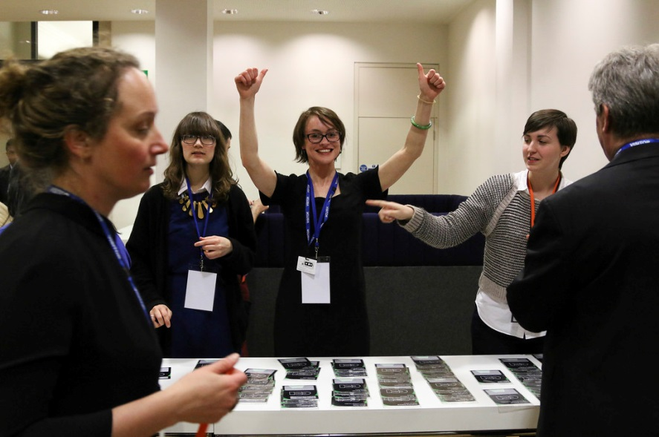
Professionelles Networking
Private LinkedIn-Gruppe
Globales Leo-Lions-Netzwerk
Möglichkeit zur Erstellung einer Liste mit beruflichen Kontakten
Austausch von Hilfsprojektideen
Besprechung der Führungskräfte-Mittel und der erforderlichen Kompetenzen
Notes:
Die private Leo-Lion-LinkedIn-Gruppe ist eine professionelle Networking-Gruppe für Leo-Lions zum:
Stellen von Fragen
Veröffentlichen von Hilfsmitteln
Austausch der beim Studium, im Arbeits- und Hilfeleistungsbereich erworbenen Kompetenzen und Einblicke.
Möchten Sie etwas beitragen? Bevorstehende Veranstaltungen zur Führungskräfte- und Berufsweiterbildung in Ihrem Gebiet können dem „Young Lions Specialist“ bei der Hauptabteilung „Membership“ (Mitgliedschaft) oder den GAT Staff Specialists mitgeteilt werden, um auf dieser Leo-Lion-LinkedIn-Gruppe gepostet zu werden.

Slide 72

Doppelte Leo-
und Lions-Club-Mitgliedschaft
Mehr erfahren
Notes:
Doppelmitgliedschaften sind für Leo-Lions eine attraktive Möglichkeit. Es gelten folgende Voraussetzungen:
Wenn Leo-Lions eine solide Beziehung zu ihrem Leo Club haben, können sie weiterhin in ihrem Leo Club tätig sein und gleichzeitig einem Lions Club angehören.
Sie müssen als Alpha-Leo mindestens 18 Jahre und als Omega-Leo bis zu 30 Jahre alt sein.
Eine Doppelmitgliedschaft endet im Alter von 30 Jahren.
Mehr zur Doppelmitgliedschaft finden Sie, indem Sie dem Link „Mehr erfahren“ auf der Folie folgen.

Slide 73
Lions Club-Formen,
die für junge Lions interessant sind

Slide 74

Leo-Lion-Clubs
Zu den minimal erforderlichen 20 Gründungsmitgliedern müssen 10 ehemalige Leos zählen
Ehrenamtliche Zusammenarbeit mit ehemaligen Leos und Freunden
Aufbau von Gemeinschaften mit
Leo-Lions und jungen Lions
Mehr erfahren
Notes:
Leo-Lion-Clubs bieten Leos und Lions Gelegenheit, aus jungen Lions bestehende Hilfsgemeinschaften zu bilden und sich auf Hilfsinitiativen zu spezialisieren, die ihnen etwas bedeuten.
Lions jeder Altersgruppe können einem Leo-Lion-Club beitreten
Personen, die keine Leo-Lions und jünger als 31 Jahre sind, qualifizieren sich im Rahmen der Mitgliedschaftskategorie „Young Adult“ (Junger Erwachsener) genau wie ihre Leo-Lions-Freunde für dieselbe Ermäßigung auf die internationalen Gebühren und sowie für einen Gebührenerlass.
Mitglieder, die älter als 30 Jahre sind, können Leo-Lion-Clubs beitreten, qualifizieren sich jedoch nicht für die Leo-Lion-Rabatte.
Weitere Informationen finden Sie unter „Mehr erfahren“ auf der LCI-Website.

Slide 75
Lions Clubs an Universitäten
und Studentenmitgliedschaft
Eine großartige Clubmöglichkeit für Leo-Lions
Zu den minimal erforderlichen 20 Gründungsmitgliedern müssen 5 Studentenmitglieder zählen
Rabattprogramm für Studentenmitglieder
Mehr erfahren
Notes:
Lions Clubs an Universitäten bieten Gelegenheit für den Übergang vom Leo zum Lion.
Leos können im Rahmen des Leo-Lion-Mitgliedschaftsprogramms und andere junge Lions als Studentenmitglieder beitreten.
Studentenmitglieder bis zu 30 Jahre alt
Hälfte des internationalen Beitrags
Erlass der Gründungs-/Aufnahmegebühr
Studentenmitglieder, die über 30 Jahre alt sind (einem Lions-Universitätsclub angehören)
Ermäßigte Gründungs-/Beitrittsgebühren von 10 USD.
Weitere Informationen finden Sie unter „Mehr erfahren“ auf der Webseite für Lions-Universitätsclubs.

Slide 76
Cluboptionen
Clubzweige
Bilden eines Clubzweigs, der aus fünf oder mehr Mitgliedern besteht
Leo-Lions und andere junge Lions treffen sich und helfen eigenständig
Mehr erfahren
Spezialclubs
Verbinden Menschen mit gemeinsamen Interessen, Berufen, Kulturen, Hobbys oder Lebenserfahrungen
Es kann eine Spezialkategorie ausgewählt werden, um Clubmitglieder oder den Hilfeleistungsschwerpunkt eindeutig zu beschreiben
Mehr erfahren
Notes:
Clubzweige:
Es sind lediglich 5 Mitglieder erforderlich, um einen Clubzweig eines Lions-Sponsorclubs zu bilden.
Mit der Unterstützung des Stammclubs können sich Mitglieder treffen und Hilfsprojekte auswählen, für die sie sich begeistern.
Spezialclubs
Verbinden Mitglieder aufgrund einer ähnlichen Hilfsmission, Kultur, Lebensphase, Partnerschaft, durch Sport oder Hobby oder auf Basis einer beliebigen Anzahl einzigartiger Eigenschaften, die ein Club oder seine Mitglieder gerne herausstellen möchten.
Alle Clubs und Clubzweige können Spezialclubs sein. Zum Beispiel:
Mitglieder eines Lions-Universitätsclubs, die ein Studium im medizinischen oder sozialen Bereich absolvieren, könnten sich darauf spezialisieren, in ihren Gemeinschaften entsprechende Hilfsprojekte durchzuführen, wie z. B. die Unterstützung von krebskranken Kindern oder eine Zusammenarbeit mit Suchtpräventionsprogrammen.
Die Mitglieder eines Leo-Lion-Clubs sowie Leo-Lion-Clubzweige können eine Spezialkategorie auswählen, die ihre Mitglieder oder die von ihnen geleistete Hilfe optimal repräsentiert.
Weitere Informationen finden Sie unter „Mehr erfahren“ auf den Webseiten für Lions Clubzweige und Spezialclubs.

Slide 77
Vom Leo zum Leo-Lion
Einfache Übergangsschritte

Slide 78

Einfache Schritte, um ein Leo-Lion zu werden
Qualifikation für eine Leo-Lion-Mitgliedschaft bestätigen
Entscheiden, welche Clubform sich für das jeweilige Mitglied am besten eignet
WICHTIG: Ihr*e Lions Club-Präsident*in oder -Sekretär*in sollte daran erinnert werden, die Mitgliedschaftskategorie in MyLCI oder in lokalen Berichterstattungs-systemen als „Leo-Lion“ einzugeben.
Notes:
Leos, Lions Club-Sekretäre und -Präsidenten können das Leo-Lion-Bescheinigungsformular (LL2) als Arbeitsblatt für ihre Clubunterlagen verwenden. Das LL2-Formular muss nicht bei LCI eingereicht werden.
Der Übergang von Leos zur Lions-Mitgliedschaft wird über MyLCI durchgeführt.

Slide 79
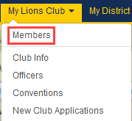
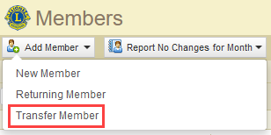
Leo- zu Lions-Mitgliedschaftstransfer via MyLCI
1)
Wählen Sie im Menü My Lions Club (Mein Lions Club) das Register „Members“ (Mitglieder) aus.
2)
Klicken Sie auf der Seite „Members“ (Mitglieder) auf das Dropdown-Menü
„ Add Member“ (Mitglied hinzufügen) und wählen Sie „Transfer Member“ (Transfermitglied).
Mehr erfahren
Notes:
Ein*e Lions Club-Präsident*in, -Sekretär*in oder ein*e Administrator*in kann über MyLCI den Transfer eines Leomitglieds in einen Lions Club in die Wege leiten.
Leos behalten ihre Leo-Mitgliedschaftsnummer als neue Lions-Mitgliedschaftsnummer bei.
Leo-Dienstjahre werden automatisch in die neuen Lions-Mitgliedschaftsunterlagen aufgenommen.
Vollständige Anweisungen finden Sie unter dem Link „Learn more“ (Mehr erfahren).
Falls Sie Fragen zum Hinzufügen oder Bearbeiten von Leo-Lion-Mitgliedschaftsdaten haben oder Unterstützung benötigen, wenden Sie sich an memberservicecenter@lionsclubs.org.

Slide 80
Leo-Lion-Programmauszeichnungen

Slide 81
Leo zu Leo-Lion Auszeichnungen
Auszeichnung | Empfänger | Kriterien
Auszeichnungsurkunde für Leo-Lion-Mitgliedschaft (Club) | Leo Clubberater | 5 neue Leo-Lions aus beliebigen gesponserten Leo Clubs
Auszeichnungsurkunde für Leo-Lion-Mitgliedschaft (Distrikt) | Distriktbeauftragte für Leo Clubs | 15 neue Leo-Lions aus beliebigen Leo Clubs in ihrem Distrikt
Auszeichnungsurkunde für Leo-Lion-Mitgliedschaft (Multi-Distrikt) | Multi-Distriktbeauftragte/r für Leo Clubs | 30 neue Leo-Lions aus beliebigen Distrikten innerhalb ihres Multi-Distrikts
Auszeichnungsurkunde für Leo-Lion-Clubgründungen | Lions-Sponsorclub, Distrikt-Governor, Distriktbeauftragte/r für Leo Clubs, Multi-Distriktbeauftragte/r für Leo Clubs | Es wird mindestens ein neuer Leo-Lion-Club in Ihrem Distrikt/Multi-Distrikt gesponsert
Mehr erfahren
Notes:
Die Auszeichnungsurkunde für die Leo zu Leo-Lion-Mitgliedschaft erkennt Leo Clubberater sowie Distrikt- und Multi-Distriktbeauftragte für Leo Clubs an, die unsere Leos beim Mitgliedschaftsübergang unterstützt haben.
Auf Club-, Distrikt- und Multi-Distriktebene werden von Lions Clubs International für jedes gegenwärtige Geschäftsjahr auch Sonderurkunden für durchgeführte Leo-Lion-Clubgründungen verliehen.
Vollständige Details zu den Leo-Lion-Programmauszeichnungen finden Sie unter dem Link „Mehr erfahren“.

Slide 82
Weiterführendes

Slide 83

Junge Lions
Junge Lions sind dynamische Mitglieder unserer Organisation im Alter von ca. 40 Jahren und jünger, die frische Perspektiven und Führungskompetenzen in unsere Clubs und Gemeinschaften einbringen.
Unterlagen
Kontaktaufnahme zu jungen Lions
Mitgliedschaftsleitfaden für junge Lions
Mehr erfahren
Notes:
Lions Clubs International definiert „Junge Lions“ als Mitglieder, die ca. 40 Jahre und jünger sind und Leo-Lions umfassen.
Über den Link „Mehr erfahren“ auf der Folie können Sie mehr über Junge Lions erfahren und auf zwei nützliche Unterlagen zugreifen:
Kontaktaufnahme mit jungen Lions – informiert darüber, wie Sie junge Lions für Ihren Lions Club interessieren können.
Mitgliedschaftsleitfaden für junge Lions – Ein umfassender Leitfaden zu Mitgliedschafts- und Clubformen für alle jungen Lions.

Slide 84


Auf lionsclub.org/leo-lion finden Sie weitere Vorteile und Unterlagen zum Leo-Lion-Programm und Antworten auf häufig gestellte Fragen.
Abschließende Modulübung: Besprechen Sie, welcher Weg zur Lionsmitgliedschaft für Ihre Leos am besten geeignet ist. Erläutern Sie Ihren Plan, um geeignete Leos auf die Mitgliedschaftsmöglichkeiten aufmerksam zu machen.
Notes:
Auf lionsclubs.org/leo-lions finden Sie weitere Links und Informationen.
Abschließende Modulübung: Besprechen Sie, welcher Weg zur Lionsmitgliedschaft für Ihre Leos am besten geeignet ist. Erläutern Sie Ihren Plan, um geeignete Leos auf die Mitgliedschaftsmöglichkeiten aufmerksam zu machen.
Beispiel: Für einen Omega Club, der gemeinschaftsbasiert ist und der nicht genügend Mitglieder für einen neuen Lions Club hat, wäre es eine gute Möglichkeit, einen Zweigclub für die Leo-Lions im bürgenden Lions Club zu eröffnen. Ein Zweigclub benötigt lediglich fünf Mitglieder für die Gründung und kann in der Zukunft sein eigener Lions Club werden.
Geschätzte Dauer: 10 Minuten

Slide 85
Fortbildung für Leo-Clubberater*innen
© 2021 Lions Clubs International
Leo Advisor Training GE
85
Notes:
Sie haben die Fortbildung für Leo-Clubberater*innen erfolgreich abgeschlossen! Wenden Sie sich bei Fragen per E-Mail an leo@lionsclubs.org.

